Slide 1
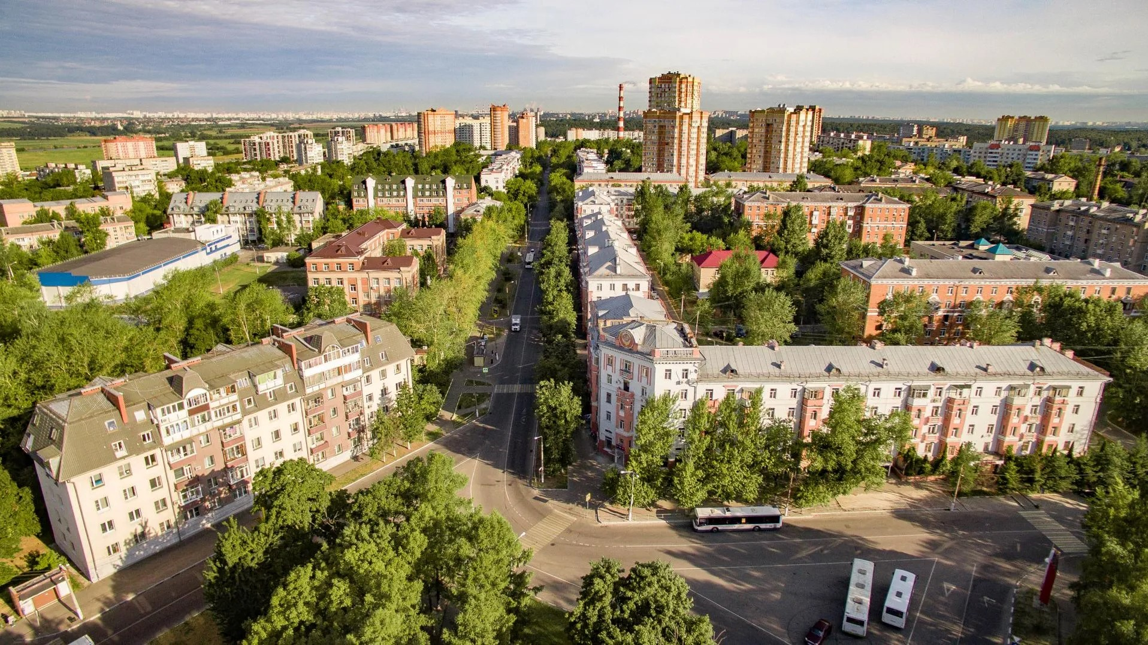
ГОРОДСКОЙ ОКРУГ ЛЫТКАРИНО МОСКОВСКОЙ ОБЛАСТИ
БЮДЖЕТ ДЛЯ ГРАЖДАН
на основании проекта
решения Совета депутатов городского округа Лыткарино
«О бюджете городского округа Лыткарино Московской области
на 2025 год и на плановый период 2026 и 2027 годов»

Slide 2
Содержание
1 | Содержание | 2-3
2 | Вводная часть | 4
3 | Глоссарий | 5-6
4 | Бюджетный процесс в городском округе Лыткарино Московской области | 7-8
5 | Справочная информация о бюджете городского округа Лыткарино Московской области | 9
6 | Составление проекта бюджета городского округа Лыткарино Московской области | 10
7 | Основные параметры социально-экономического развития муниципального образования городской округ Лыткарино Московской области в 2025 году и в плановом периоде 2026 и 2027 годов | 11-12
8 | Основные задачи и приоритеты бюджетной политики городского округа Лыткарино Московской области на 2025 год и на плановый период 2026 и 2027 годов | 13
9 | Основные задачи и приоритеты налоговой политики городского округа Лыткарино Московской области на 2025 год и на плановый период 2026 и 2027 годов | 14
10 | Основные задачи и приоритеты долговой политики городского округа Лыткарино Московской области на 2025 год и на плановый период 2026 и 2027 годов | 15
11 | Этапы формирования проекта бюджета городского округа Лыткарино Московской области на очередной финансовый год и плановый период | 16
12 | Основные характеристики бюджета городского округа Лыткарино Московской области в 2025 году и в плановом периоде 2026 и 2027 годов в сравнении с предыдущими годами | 17
13 | Основные параметры бюджета городского округа Лыткарино Московской области в 2025 году и в плановом периоде 2026 и 2027 годов | 18
14 | Структура доходов бюджета городского округа Лыткарино Московской области в 2024-2027 годах | 19
15 | Динамика собственных (налоговых и неналоговых) доходов бюджета городского округа Лыткарино Московской области в 2024-2027 годах | 20
16 | Информация об объеме и структуре налоговых и неналоговых доходов, а также межбюджетных трансфертах, поступающих в бюджет городского округа Лыткарино Московской области в динамике (отчетный 2023 год, текущий 2024 год, очередной 2025 год и плановый период 2026 и 2027 годов) | 21

Slide 3
17 | Информация об удельном объеме налоговых и неналоговых доходов бюджета муниципального образования в расчете на душу населения в сравнении с другими муниципальными образованиями Московской области | 22
18 | Информация о налоговых льготах и ставках налогов, объемах выпадающих доходов в связи с предоставлением льгот по земельному налогу, налогу на имущество | 23-25
19 | Оценка налоговых расходов бюджета городского округа Лыткарино Московской области от предоставления налоговых льгот (налоговых расходов) на 2025 год и на плановый период 2026 и 2027 годов | 26-29
20 | Программные, непрограммные и условно утверждённые расходы бюджета городского округа Лыткарино в 2025 году и плановом периоде 2026 и 2027 годов | 30
21 | Муниципальные программы. Что такое программный бюджет? | 31
22 | Сведения о расходах бюджета городского округа Лыткарино в разрезе муниципальных программ в динамике (отчётный 2023 год, текущий 2024 год, очередной 2025 год и плановый период 2026 и 2027 годов) | 32
23 | Информация о расходах бюджета городского округа Лыткарино Московской области в разрезе муниципальных программ с указанием планируемых целевых показателей программ в динамике (фактические значения в отчётном 2023 году, плановые значения в текущем 2024 году, прогноз на 2025 год и на плановый период 2026 и 2027 годов) | 33-55
24 | Информация об общественно значимых проектах, реализуемых на территории городского округа Лыткарино Московской области | 56-60
25 | Информация о расходах бюджета городского округа Лыткарино Московской области в 2025-2027 годах с учётом интересов целевых групп пользователей | 61-62
26 | Контактная информация | 63

Slide 4
Уважаемые жители городского округа Лыткарино!
Перед Вами «Бюджет для граждан», составленный на основе проекта решения Совета депутатов городского округа Лыткарино «О бюджете городского округа Лыткарино Московской области на 2025 год и на плановый период 2026 и 2027 годов».
Представленная информация дает возможность в доступной и понятной форме узнать о бюджете городского округа, планируемых результатах исполнения и нацелен на получение обратной связи от граждан, которым интересны современные проблемы муниципальных финансов.
Каждый житель городского округа Лыткарино является участником формирования бюджета:
с одной стороны, как налогоплательщик, наполняя доходы бюджета,
с другой - он получает часть расходов как потребитель общественных услуг.
Граждане должны быть уверены в том, что передаваемые в распоряжение государства средства используются прозрачно и эффективно, приносят конкретные результаты как для общества в целом, так и для каждой семьи.
Надеемся, что знакомство с особенностями муниципальных финансов будет для Вас интересным и полезным, что даст возможность принимать участие в принятии важных решений городского округа Лыткарино.

Slide 5
Глоссарий
Бюджетный процесс –деятельность органов государственной власти, органов местного самоуправления и иных участников бюджетного процесса по составлению и рассмотрению проектов бюджетов, утверждению и исполнению бюджетов, контролю за их исполнением, осуществлению бюджетного учета, составлению, внешней проверке, рассмотрению и утверждению бюджетной отчетности
Муниципальный долг – обязательства муниципальных образований по полученным кредитам, предоставленным гарантиям перед третьими лицами
Муниципальная программа - система мероприятий и инструментов муниципальной политики, обеспечивающих в рамках реализации ключевых муниципальных функций достижение приоритетов и целей муниципальной политики в сфере социально-экономического развития
Бюджетная система Российской Федерации - совокупность федерального бюджета, бюджетов субъектов Российской Федерации, местных бюджетов и бюджетов и государственных внебюджетных фондов
Бюджетная классификация - группировка доходов, расходов и источников финансирования дефицитов бюджетов бюджетной системы Российской Федерации, используемая для составления и исполнения бюджетов, составления бюджетной отчётности
Межбюджетные трансферты – средства, предоставляемые одним бюджетом бюджетной системы РФ другому бюджету, предоставляются в виде дотаций, субвенций, субсидий

Slide 6
Межбюджетные отношения – взаимоотношения между РФ, субъектами РФ и муниципальными образованиями по вопросам осуществления бюджетного процесса
Главный распорядитель бюджетных средств - орган государственной власти (местного самоуправления), орган управления государственным внебюджетным фондом, или наиболее значимое учреждение науки, образования, культуры и здравоохранения, напрямую получающий(ее) средства из бюджета и наделенный правом распределять их между подведомственными распорядителями и получателями бюджетных средств
Программный бюджет - бюджет, сформированный на основе муниципальных программ. Программный бюджет обеспечивает прямую взаимосвязь между распределением бюджетных ресурсов и результатами их использования в соответствии с установленными приоритетами государственной политики

Slide 7
Бюджетный процесс в городском округе Лыткарино
Бюджет — важнейший финансовый документ, состоящий из доходной и расходной частей
Бюджет городского округа Лыткарино – это форма образования и расходования денежных средств, предназначенных для финансового обеспечения задач и функций органов местного самоуправления городского округа Лыткарино
Для каждого уровня бюджетов установлены собственные доходные источники:
так, к примеру, налог на добавленную стоимость в полном объеме зачисляется в федеральный бюджет, налог на имущество организаций - в региональный бюджет,
земельный налог - в бюджет города
При этом для федерального бюджета и бюджета субъекта Российской Федерации Бюджетным кодексом Российской Федерации предусмотрена возможность передачи отдельных доходных источников согласно установленному в процентном отношении нормативу в бюджет нижестоящего уровня.
С учетом распределения доходных источников законодательно закреплены направления расходования бюджетных средств в соответствии с установленными полномочиями Российской Федерации, субъектов Российской Федерации, органов местного самоуправления.
Полномочия для органов местного самоуправления установлены Федеральным законом от 06.10.2003 № 131-ФЗ «Об общих принципах организации местного самоуправления в Российской Федерации» (статьи 16 и 16.1).

Slide 8
Поступившие в бюджет городского округа средства направляются на благоустройство территории города, ремонт дорог, уличное освещение, содержание кладбищ, на предоставление муниципальных услуг населению в области образования, культуры, физической культуры и спорта и др.
Если запланированные доходы бюджета превышают расходы бюджета, то это называется профицит бюджета.
Если запланированные расходы бюджета превышают доходы бюджета, то это называется дефицит бюджета.

Slide 9
Справочная информация о бюджете городского округа Лыткарино
Межбюджетные трансферты
Дотации на выравнивание бюджетной обеспеченности
Субсидии на осуществление отдельных полномочий городского округа
Субвенции для финансового обеспечения переданных государственных полномочий
Иные межбюджетные трансферты
Собственные доходы
НДФЛ, акцизы, налоги на совокупный доход, имущественные налоги и государственная пошлина;
Доходы от использования земельных участков и муниципального имущества, доходы от продажи активов и оказания платных услуг, платежи при пользовании природными ресурсами, штрафы, санкции.
Источники финансирования дефицита бюджета
Изменение остатков средств на счетах по учету средств бюджета в течении финансового года
Иные источники финансирования (при дефицитном бюджете)
Выпуск муниципальных ценных бумаг
Кредиты кредитных организаций
Бюджетные кредиты от других бюджетов бюджетной системы
Иные источники
ДОХОДЫ
ДОХОДЫ
ДОХОДЫ
БЮДЖЕТ
Расходы на решение вопросов местного значения
Образование
Культура
Социальная политика
Физическая культура и спорт
ЖКХ экология
Транспорт и дорожные фонды
Градостроительство и развитие территории города
Общественная безопасность
Расходы на управление
Расходы на решение вопросов, не отнесенных к вопросам местного значения (в том числе исполнение переданных государственных полномочий)

Slide 10
Составление проекта бюджета городского округа Лыткарино
Составление проекта бюджета городского округа Лыткарино – исключительная прерогатива Администрации городского округа Лыткарино.
Проект бюджета города разрабатывается Администрацией городского округа Лыткарино исходя из принципов сбалансированности бюджета, общего (совокупного) покрытия расходов бюджета и необходимости минимизации размера дефицита бюджета.
Составление проекта бюджета городского округа Лыткарино основывается на:
положениях послания Президента Российской Федерации Федеральному Собранию Российской Федерации, определяющих бюджетную политику (требования к бюджетной политике) в Российской Федерации,
требованиях Бюджетного кодекса Российской Федерации,
основных направлениях бюджетной, налоговой и долговой политики городского округа Лыткарино,
прогнозе социально-экономического развития городского округа Лыткарино,
муниципальных программах (изменениях в программы).

Slide 11
Основные параметры социально-экономического развития муниципального образования городской округ Лыткарино в 2025 году и плановом периоде 2026 и 2027 годов
Показатели | Единицы измерения | Отчет |  | Оценка | 2025 |  | 2026 |  | 2027
 |  | 2022 | 2023 | 2024 | Прогноз | Прогноз | Прогноз | Прогноз | Прогноз | Прогноз
 |  |  |  |  | вариант 1 (консерв.) | вариант 2 (базовый) | вариант 1 (консерв.) | вариант 2 (базовый) | вариант 1 (консерв.) | вариант 2 (базовый)
1. Демографические показатели
Численность постоянного населения (на конец года) | человек | 66 079 | 66 526 | 66 953 | 67 678 | 67 712 | 68 618 | 68 690 | 69 516 | 69 628
Естественный прирост (убыль) населения | человек | -418 | -394 | -308 | -299 | -276 | -303 | -278 | -308 | -280
Миграционный прирост (убыль) населения | человек | 1 242 | 841 | 735 | 1 024 | 1 035 | 1 243 | 1 256 | 1 206 | 1 218
3. Промышленное производство
Объем отгруженных товаров собственного производства, выполненных работ и услуг собственными силами по промышленным видам деятельности по крупным и средним организациям (без организаций с численностью работающих менее 15 чел. | млн.руб. | 23 068,7 | 28 182,7 | 31 006,0 | 32 595,7 | 32 982,7 | 34 311,5 | 35 297,8 | 36 684,2 | 37 957,6
 | в ценах соответствующих лет
7. Малое и среднее предпринимательство
Число малых и средних предприятий, включая микропредприятия (на конец года) | единица | 774 | 771 | 771 | 772 | 774 | 778 | 784 | 785 | 802
Справочно: в том числе, малых предприятий (включая микропредприятия) | единица | 767 | 765 | 767 | 768 | 769 | 773 | 779 | 780 | 797
8. Инвестиции
Инвестиции в основной капитал за счет всех источников финансирования по полному кругу организаций | млн. | 4 597,55 | 4 200,96 | 4 636,00 | 4 977,00 | 4 980,00 | 5 225,00 | 5 250,00 | 5 450,00 | 5 490,00
 | рублей
9. Строительство
Объем жилищного строительства | тыс. кв. м общей площади | 1,09 | 15,25 | 61 | 17,6 | 18 | 18 | 18,7 | 18,7 | 38,7
Уровень обеспеченности населения жильем (на конец года) | кв. м | 20,07 | 19,93 | 20,71 | 20,71 | 20,71 | 20,61 | 20,69 | 20,62 | 20,96
 | на человека
Жилищный фонд на конец года | тыс. кв. м | 1 325,90 | 1 325,90 | 1 386,90 | 1 401,90 | 1 402,30 | 1 414,50 | 1 421,00 | 1 433,20 | 1 459,70

Slide 12
Показатели | Единицы измерения | Отчет |  | Оценка | 2025 |  | 2026 |  | 2027
 |  | 2022 | 2023 | 2024 | Прогноз | Прогноз | Прогноз | Прогноз | Прогноз | Прогноз
 |  |  |  |  | вариант 1 (консерв.) | вариант 2 (базовый) | вариант 1 (консерв.) | вариант 2 (базовый) | вариант 1 (консерв.) | вариант 2 (базовый)
12. Труд и заработная плата
Фонд начисленной заработной платы | млн. рублей | 12 285,30 | 15 378,80 | 18 703,30 | 20 502,80 | 21 617,40 | 22 888,60 | 24 517,50 | 24 367,60 | 27 232,50
темп роста фонда заработной платы | процент к предыдущему году | 113,9 | 125,2 | 121,6 | 109,6 | 115,6 | 111,6 | 113,4 | 106,5 | 111,1
темп роста среднемесячной номинальной начисленной заработной платы (по полному кругу) | процент к предыдущему году | 111,9 | 118,6 | 119,3 | 108,9 | 114,6 | 110,9 | 112,5 | 105,9 | 110,3
14. Торговля и услуги
Оборот розничной торговли по крупным и средним организациям (без организаций с численностью работающих менее 15 человек):
в ценах соответствующих лет | млн. рублей | 8 044,90 | 8 925,10 | 10 621,00 | 11 453,80 | 11 465,40 | 12 376,40 | 12 448,70 | 13 463,60 | 13 607,10
индекс физического объема | процент к предыдущему году | 102,7 | 105,6 | 111,3 | 103 | 103,5 | 103,7 | 104,2 | 104,5 | 105
индекс-дефлятор цен | процент к предыдущему году | 116,9 | 105,1 | 106,9 | 104,7 | 104,3 | 104,2 | 104,2 | 104,1 | 104,1
17. Образование
Общее образование:
Доля обучающихся в государственных (муниципальных) общеобразовательных организациях, занимающихся во вторую смену | процент | 20,2 | 18,7 | 19,9 | 21,9 | 19,8 | 21,9 | 19,8 | 21,9 | 19,8
Численность обучающихся в государственных (муниципальных) общеобразовательных организациях, занимающихся во вторую смену | человек | 1 293 | 1 265 | 1 352 | 1 500 | 1 352 | 1 500 | 1 352 | 1 500 | 1 352
Общее число обучающихся в государственных (муниципальных) общеобразовательных организациях | человек | 6 400 | 6 749 | 6 777 | 6 840 | 6 840 | 6 840 | 6 840 | 6 840 | 6 840

Slide 13
Основные задачи и приоритеты бюджетной политики городского округа Лыткарино на 2025 год и на плановый период 2026 и 2027 годов
Обеспечение подотчетности (подконтрольности) расходов бюджета городского округа
Сохранение практики формирования «программного» бюджета
Повышение эффективности и качества оказания муниципальных услуг (выполнения работ)
Повышение эффективности муниципального управления расходами бюджета
Развитие и совершенствование систем финансового контроля и контроля в сфере закупок

Slide 14
Основные задачи и приоритеты налоговой политики городского округа Лыткарино на 2025 год и на плановый период 2026 и 2027 годов
Продолжение работы по развитию доходного потенциала городского округа Лыткарино
Повышение эффективности управления муниципальными земельными ресурсами и земельными ресурсами, государственная собственность на которые не разграничена, а также иным имуществом городского округа Лыткарино
Повышение качества администрирования главными администраторами доходов бюджета городского округа
Продолжение работы по повышению эффективности межбюджетных отношений с Московской областью

Slide 15
Основные цели и задачи долговой политики городского округа Лыткарино на 2025 год и на плановый период 2026 и 2027 годов
Цели:
Повышение долгосрочной финансовой устойчивости и самостоятельности бюджета.
Непревышение уровня муниципального долга, установленного бюджетным законодательством.
Оптимизация структуры муниципального долга по видам заимствований.
Обеспечение прозрачности процессов управления муниципальным долгом.
Задачи:
1. Соблюдение требований бюджетного законодательства Российской Федерации по предельному объему муниципального долга и расходам на его обслуживании.
2. Поддержка долговой нагрузки бюджета на экономически безопасном уровне.
3. Эффективное использование заимствований.
4. Своевременное погашение долговых обязательств, имеющих сроки погашения в 2025 году и в плановом периоде 2026 и 2027 годов.
5. Оптимизация расходов на обслуживание муниципального долга городского округа Лыткарино.

Slide 16
Этапы формирования проекта бюджета городского округа Лыткарино на очередной финансовый год и плановый период
СЕНТЯБРЬ-ОКТЯБРЬ
Утверждение основных направлений налоговой, бюджетной и долговой политики в городском округе Лыткарино
Рассмотрение бюджетных заявок и обоснований бюджетных ассигнований на 2025 год и плановый период 2026 и 2027 годов, представленных главными распорядителями бюджетных средств Работа с муниципальными программами
ОКТЯБРЬ-НОЯБРЬ
Формирование проекта бюджета городского округа Лыткарино
ИЮНЬ
Разработка основных показателей прогноза социально экономического развития городского округа Лыткарино на трехлетний период
ПРОЕКТ БЮДЖЕТА
НОЯБРЬ
Внесение проекта бюджета городского округа на рассмотрение в Совет депутатов
НОЯБРЬ-ДЕКАБРЬ
Утверждение бюджета городского округа Лыткарино
НОЯБРЬ-ДЕКАБРЬ
Публичные слушания по проекту бюджета городского округа, рассмотрение проекта бюджета на заседаниях комиссий Совета депутатов городского округа Лыткарино

Slide 17
Основные характеристики бюджета городского округа Лыткарино в 2025 году и плановом периоде 2026 и 2027 годов в сравнении с предыдущими годами (млн рублей)
№ п/п | Наименование показателя | 2023 год (отчёт) | 2024 Уточнённый план | 2025 год проект | 2026 год проект | 2027 год проект
1 | Общий объём доходов | 4 342,4 | 5 221,4 | 4 872,3 | 3 135,5 | 3 198,8
1.1 | Налоговые и неналоговые доходы | 1 625,5 | 2 000,3 | 2 135,6 | 1 911,6 | 1 974,8
1.2 | Безвозмездные поступления | 2 716,9 | 3 221,1 | 2 736,7 | 1 223,9 | 1 224,0
2 | Общий объём расходов | 4 016,0 | 5 465,3 | 4 872,3 | 3 135,5 | 3 198,8
3 | Дефицит бюджета(-), профицит бюджета (+) | +326,4 | -243,9 | 0,0 | 0,0 | 0,0
4 | Муниципальный долг | 319,8 | 214,3 | 214,3 | 214,3 | 214,3

Slide 18
Основные параметры бюджета городского округа Лыткарино в 2025 году и плановом периоде 2026 и 2027 годов (млн рублей)

Slide 19
Структура доходов бюджета городского округа Лыткарино в 2024-2027 годах

Slide 20
Динамика собственных (налоговых и неналоговых) доходов бюджета городского округа Лыткарино в 2024-2027 гг. (млн рублей)
6,8%

Slide 21
Информация об объеме и структуре налоговых и неналоговых доходов, а также межбюджетных трансфертах, поступающих в бюджет городского округа Лыткарино Московской области в динамике (отчетный 2023 год, текущий 2024 год, очередной 2025 год и плановый период 2026-2027 годов), тыс. рублей
Наименование доходов | 2023 год (отчет) | Утвержденный бюджет на 2024 год (уточнение от 31.10.2024г) | Проект бюджета 2025 | Проект бюджета 2026 | Проект бюджета 2027
НАЛОГОВЫЕ И НЕНАЛОГОВЫЕ ДОХОДЫ | 1 625 499,1 | 2 000 319,5 | 2 135 631,1 | 1 911 544,5 | 1 974 800,8
НАЛОГИ НА ПРИБЫЛЬ, ДОХОДЫ | 868 549,1 | 1 172 962,9 | 1 212 758,0 | 908 850,0 | 881 217,0
Налог на доходы физических лиц | 868 549,1 | 1 172 962,9 | 1 212 758,0 | 908 850,0 | 881 217,0
НАЛОГИ НА ТОВАРЫ (РАБОТЫ, УСЛУГИ), РЕАЛИЗУЕМЫЕ НА ТЕРРИТОРИИ РОССИЙСКОЙ ФЕДЕРАЦИИ | 7 450,7 | 7 926,0 | 8 120,0 | 8 720,0 | 9 118,0
Акцизы по подакцизным товарам (продукции), производимым на территории Российской Федерации | 7 450,7 | 7 926,0 | 8 120,0 | 8 720,0 | 9 118,0
НАЛОГИ НА СОВОКУПНЫЙ ДОХОД, в том числе: | 196 504,3 | 277 049,8 | 368 849,0 | 433 198,0 | 521 680,0
Налог, взимаемый в связи с применением упрощенной системы налогообложения | 188 933,7 | 258 895,0 | 337 615,0 | 408 655,0 | 494 815,0
Единый налог на вмененный доход | -323,9 | 0,0 | 0,0 | 0,0 | 0,0
Налог, взимаемый в связи с применением патентной системы | 7 220,5 | 17 525,0 | 30 106,0 | 23 307,0 | 25 513,0
Налог, взимаемый в связи с применением специального режима "Автоматизированная упрощенная система налогообложения" | 674,0 | 629,8 | 1 128,0 | 1 236,0 | 1 352,0
НАЛОГИ НА ИМУЩЕСТВО, в том числе: | 334 428,4 | 307 458,0 | 317 323,0 | 324 699,0 | 333 227,0
Налог на имущество физических лиц | 39 100,5 | 40 140,0 | 47 252,0 | 54 628,0 | 63 156,0
Земельный налог | 295 328,0 | 267 318,0 | 270 071,0 | 270 071,0 | 270 071,0
ГОСУДАРСТВЕННАЯ ПОШЛИНА | 8 521,1 | 11 407,0 | 12 698,0 | 13 345,0 | 13 976,0
ЗАДОЛЖЕННОСТЬ И ПЕРЕРАСЧЕТЫ ПО ОТМЕНЕННЫМ НАЛОГАМ, СБОРАМ И ИНЫМ ОБЯЗАТЕЛЬНЫМ ПЛАТЕЖАМ | 12,5 | 0,0 | 0,0 | 0,0 | 0,0
ДОХОДЫ ОТ ИСПОЛЬЗОВАНИЯ ИМУЩЕСТВА, НАХОДЯЩЕГОСЯ В ГОСУДАРСТВЕННОЙ И МУНИЦИПАЛЬНОЙ СОБСТВЕННОСТИ | 143 770,0 | 173 006,0 | 200 293,9 | 200 684,2 | 200 776,4
ПЛАТЕЖИ ПРИ ПОЛЬЗОВАНИИ ПРИРОДНЫМИ РЕСУРСАМИ | 6 109,5 | 2 439,1 | 1 878,8 | 1 878,8 | 1 878,8
ДОХОДЫ ОТ ОКАЗАНИЯ ПЛАТНЫХ УСЛУГ (РАБОТ) И КОМПЕНСАЦИИ ЗАТРАТ ГОСУДАРСТВА | 2 238,8 | 5 537,3 | 0,0 | 0,0 | 0,0
ДОХОДЫ ОТ ПРОДАЖИ МАТЕРИАЛЬНЫХ И НЕМАТЕРИАЛЬНЫХ АКТИВОВ | 43 249,8 | 27 081,3 | 5 468,9 | 10 331,4 | 3 012,0
ШТРАФЫ, САНКЦИИ, ВОЗМЕЩЕНИЕ УЩЕРБА | 8 500,6 | 5 750,5 | 2 846,2 | 2 885,3 | 2 700,0
ПРОЧИЕ НЕНАЛОГОВЫЕ ДОХОДЫ | 6 164,3 | 9 701,6 | 5 395,3 | 6 952,8 | 7 215,6
БЕЗВОЗМЕЗДНЫЕ ПОСТУПЛЕНИЯ | 2 716 877,7 | 3 221 105,5 | 2 736 664,7 | 1 223 921,0 | 1 223 973,5
Дотации бюджетам бюджетной системы Российской Федерации | 166 414,4 | 21 967,0 | 0,0 | 0,0 | 0,0
Субсидии бюджетам субъектов Российской Федерации и муниципальных образований | 1 711 757,4 | 2 291 175,9 | 1 880 892,1 | 392 340,9 | 416 911,8
Субвенции от других бюджетов бюджетной системы Российской Федерации | 838 854,4 | 863 914,0 | 765 209,0 | 759 480,7 | 755 814,7
Прочие межбюджетные трансферты, передаваемые бюджетам городских округов | 12 799,3 | 56 079,9 | 90 563,6 | 72 099,4 | 51 247,0
Возврат остатков субсидий, целевого назначения из бюджета | -12 947,9 | -12 031,3 | 0,0 | 0,0 | 0,0
ВСЕГО ДОХОДОВ | 4 342 376,8 | 5 221 425,0 | 4 872 295,8 | 3 135 465,5 | 3 198 774,3

Slide 22
Информация об удельном объеме налоговых и неналоговых доходов бюджета муниципального образования в расчете на душу населения в сравнении с другими муниципальными образованиями Московской области
Наименование муниципального образования | Численность населения на 01.01.2024 г. (человек)* | Сумма налоговых и неналоговых доходов ** (тыс. рублей) | В расчете на 1 жителя (рублей)
Жуковский | 110 083 | 2 445 120,0 | 22 211,6
Лыткарино | 66 526 | 1 535 780,0 | 23 085,4
Дзержинский | 57 434 | 1 137 370,0 | 19 803,1
Реутов | 112 070 | 2 231 490,0 | 19 911,6
Люберцы | 364 888 | 6 398 700,0 | 17 536,1
Котельники | 72 311 | 1 309 540,0 | 18 109,8
* Информация о численности населения размещена на официальном сайте Росстата (Главная страница/Официальная статистика/Московская область/Население/Оценка численности постоянного населения МО на 1 января 2024 года
https://77.rosstat.gov.ru/Статистика/Официальная_статистика/Московская_область/Население
** Информация о налоговых и неналоговых доходах в разрезе муниципальных образований размещена на портале «Открытый бюджет МО» по ссылке:
https://budget.mosreg.ru/analitika/ispolnenie-byudjeta-subekta/sravnenie-po-osnovnym-parametram-ispolneniya-byudzhetov-municipalnyx-obrazovanij/

Slide 23
Информация о налоговых льготах и ставках налогов, объемах выпадающих доходов в связи с предоставлением льгот по земельному налогу, налогу на имущество
Налог на имущество физических лиц
Решение Совета депутатов города Лыткарино от 19.11.2014 №578/68 (в ред. от 29.08.2024 №510/59) «О налоге на имущество физических лиц на территории городского округа Лыткарино » | ставка налога от кадастровой стоимости объекта ( %)
квартиры, части квартиры, комнаты | 0,1
жилые дома, части жилых домов | 0,3
объекты незавершенного строительства (жилой дом) | 0,3
единые недвижимые комплексы, в состав которых входит хотя бы один жилой дом | 0,3
гаражи и машино-места | 0,1
хозяйственные строения или сооружения, площадь каждого из которых не превышает 50 кв.м и которые расположены на земельных участках для ведения личного подсобного, огородничества, садоводства или индивидуального жилищного строительства | 0,3
прочие объекты | 0,5
торговые центры и помещения в них | 1,9
объекты налогообложения, кадастровая стоимость каждого из которых превышает 300 млн.руб | 2,0
Льготы в соответствии с решением Совета депутатов городского округа Лыткарино от 19.11.2014 №578/68 (в ред. от 29.08.2024 №510/59) «О налоге на имущество физических лиц на территории города Лыткарино»
Категория
Граждане, являющиеся членами малоимущих многодетных семей

Slide 24
Земельный налог
Решение Совета депутатов городского округа Лыткарино от 01.11.2012 №307/35 (ред. от 29.08.2024 №509/59) «Об утверждении Положения о земельном налоге на территории муниципального образования «Город Лыткарино Московской области»
0,3%
Ставки налога от кадастровой стоимости земельного участка
- Земельные участки в составе зон сельскохозяйственного использования и используемых для сельскохозяйственного производства;
- Земельные участки, занятые жилищным фондом и объектами инженерной инфраструктуры жилищно-коммунального комплекса или приобретенных (предоставленных) для жилищного строительства (за исключением земельных участков, приобретенных (предоставленных) для индивидуального жилищного строительства, используемых в предпринимательской деятельности) и земельных участков, кадастровая стоимость каждого из которых превышает 300 миллионов рублей;
- Земельные участки, не используемые в предпринимательской деятельности, приобретенные (предоставленные) для ведения личного подсобного хозяйства, садоводства или огородничества, а также земельные участки общего назначения, предусмотренные Федеральным законом от 29.07.2017 № 217-ФЗ «О ведении гражданами садоводства и огородничества для собственных нужд и о внесении изменений в отдельные законодательные акты Российской Федерации», за исключением земельных участков, кадастровая стоимость каждого из которых превышает 300 миллионов рублей;
- Земельные участки, ограниченные в обороте в соответствии с законодательством Российской Федерации, предоставленных для обеспечения обороны, безопасности и таможенных нужд;
- Земельные участки, принадлежащие физическим лицам на праве собственности, кроме земельных участков, используемых для бытового, амбулаторно-поликлинического, ветеринарного, гостиничного обслуживания, торговли, придорожного сервиса, общественного питания, развлечений, спорта, производства.
1,0%
1,5%
Земельные участки, предназначенные для хранения автотранспорта, не используемых в предпринимательской деятельности (занятых индивидуальными и кооперативными гаражами).
Прочие земельные участки

Slide 25
Земельный налог
Решение Совета депутатов городского округа Лыткарино от 01.11.2012 №307/35 (ред. от 29.08.2024 №509/59) «Об утверждении Положения о земельном налоге на территории муниципального образования «Город Лыткарино Московской области»
Льготы
герои Советского Союза, герои Российской Федерации, полные кавалеры ордена Славы
100 %
инвалиды I и II групп инвалидности, инвалиды с детства, дети-инвалиды
ветераны и инвалиды ВОВ, а так же ветераны и инвалиды боевых действий
чернобыльцы
участники, ликвидаторы аварий ядерных установок, а также ставшие впоследствии инвалидами
физические лица, имеющие трех и более несовершеннолетних детей, чей доход ниже установленного прожиточного минимума, женщины, имеющие звание «Мать-героиня»
военнослужащие, принимающие участие в специальной военной операции на территориях Донецкой Народной Республики, Луганской Народной Республики, Запорожской области, Херсонской области и Украины, из числа: 1. граждан РФ, призванных на военную службу по мобилизации в ВС РФ в соответствии с Указом Президента РФ от 21.09.2022 №647 "Об объявлении частичной мобилизации в Российской Федерации"; 2. граждан РФ, заключивших контракт о добровольном содействии в выполнении задач, возложенных на ВС РФ, с Министерством обороны РФ.
члены малоимущих семей и малоимущие одиноко проживающие граждане, среднедушевой доход которых ниже величины прожиточного минимума на душу населения, установленной в Московской области (земельные участки, предназначенные для индивидуального жилищного строительства, личного подсобного хозяйства, садоводства и огородничества, и не используемые для предпринимательской деятельности)
50 %
1) пенсионеры, доход которых ниже двукратной величины прожиточного минимума пенсионера, установленной в Московской области (свыше 600 кв.м.);
2) физические лица, соответствующие условиям, необходимым для назначения пенсии в соответствии с законодательством Российской Федерации, действовавшим на 31 декабря 2018 года, доход которых ниже двукратной величины прожиточного минимума для трудоспособного населения, установленной в Московской области(свыше 600 кв.м.)
пенсионеры, а также физические лица, соответствующие условиям необходимым для назначения пенсии в соответствии с законодательством Российской Федерации, действовавшим на 31 декабря 2018 года, в отношении земельных участков, находящихся в собственности, постоянном (бессрочном) пользовании или пожизненном наследуемом владении налогоплательщика, предназначенных для индивидуального жилищного строительства
20 %
муниципальные казенные учреждения, в том числе органы местного самоуправления, органы Администрации городского округа Лыткарино с правами юридического лица, финансовое обеспечение деятельности которых осуществляется за счет средств бюджета г.о. Лыткарино на основании бюджетной сметы в отношении земельных участков, предоставленных для непосредственного выполнения возложенных на них функций
100 %
муниципальные бюджетные и автономные учреждения, созданные органами местного самоуправления и получающие субсидии из бюджета г.о. Лыткарино, в выручке от реализации продукции (товаров, работ, услуг) которых выручка от выполнения муниципального задания составляет не менее 70 процентов в отношении земельных участков, предоставленных для непосредственного выполнения возложенных на них функций
государственные медицинские организации, осуществляющие свою деятельность на территории городского округа Лыткарино, финансируемые за счет средств бюджета Московской области, в отношении земельных участков, используемых для непосредственного выполнения возложенных на них функций, при условии направления высвободившихся от уплаты земельного налога средств на укрепление материально-технической базы и создание условий по привлечению и закреплению медицинских кадров.
50%
Организации, осуществляющие деятельность в области информационных технологий

Slide 26
Оценка налоговых расходов бюджета городского округа Лыткарино от предоставления налоговых льгот (налоговых расходов) на 2025 год и на плановый период 2026 и 2027 годов
Пункт НПА, категория налогоплательщиков, имеющих льготы по уплате местных налогов в бюджет городского округа Лыткарино Московской области | Отчет 2023 год |  | Оценка 2024 год |  | Прогноз 2025 год |  | Прогноз 2026 год |  | Прогноз 2027 год
 | в том числе |  | в том числе |  | в том числе |  | в том числе |  | в том числе
 | Кол-во человек | Сумма | Кол-во человек | Сумма | Кол-во человек | Сумма | Кол-во человек | Сумма | Кол-во человек | Сумма
1 | 2 | 3 | 4 | 5 | 10 | 11 | 12 | 13 | 14 | 15
ЗЕМЕЛЬНЫЙ НАЛОГ
Положение о земельном налоге на территории муниципального образования "Городской округ Лыткарино Московской области", утвержденного Решением Совета депутатов городского округа Лыткарино от 01.11.2012 №307/35 (ред.29.08.2024 №509/59)
подпункт 1 пункта 3.1 Освобождение от налога в отношении одного участка, не используемого для предпринимательской деятельности, Героев Советского Союза, Героев Российской Федерации, полных кавалеров ордена Славы | 0 | 0,00 | 0 | 0,00 | 0 | 0,00 | 0 | 0,00 | 0 | 0,00
подпункт 2 пункта 3.1 Освобождение от налога в отношении одного участка, не используемого для предпринимательской деятельности, инвалидов, имеющих 1 и 2 группу инвалидности | 7 | 25,00 | 7 | 25,00 | 7 | 25,00 | 7 | 25,00 | 7 | 25,00
подпункт 3 пункта 3.1 Освобождение от налога в отношении одного участка, не используемого для предпринимательской деятельности, инвалидов с детства, детей-инвалидов | 6 | 21,00 | 6 | 21,00 | 6 | 21,00 | 6 | 21,00 | 6 | 21,00
подпункт 4 пункта 3.1 Освобождение от налога в отношении одного участка, не используемого для предпринимательской деятельности, ветеранов и инвалидов Великой Отечественной войны, а также ветеранов и инвалидов боевых действий | 3 | 2,00 | 3 | 2,00 | 3 | 2,00 | 3 | 2,00 | 3 | 2,00
подпункт 5 пункта 3.1 Освобождение от налога в отношении одного участка, не используемого для предпринимательской деятельности, физических лиц, имеющих право на получение социальной поддержки в соответствии с Законом РФ от 15.05.1991 № 1244-1 «О социальной защите граждан, подвергшихся воздействию радиации вследствие катастрофы на Чернобыльской АЭС», в соответствии с Федеральным законом от 26 ноября 1998 № 175-ФЗ «О социальной защите граждан Российской Федерации, подвергшихся воздействию радиации вследствие аварии в 1957 году на производственном объединении «Маяк» и сбросов радиоактивных отходов в реку Теча» и в соответствии с Федеральным законом от 10.01.2002 №2-ФЗ «О социальных гарантиях гражданам, подвергшимся радиационному воздействию вследствие ядерных испытаний на Семипалатинском полигоне» | 0 | 0,00 | 0 | 0,00 | 0 | 0,00 | 0 | 0,00 | 0 | 0,00

Slide 27
подпункт 6 пункта 3.1 Освобождение от налога в отношении одного участка, не используемого для предпринимательской деятельности, физических лиц, принимавших в составе подразделений особого риска непосредственное участие в испытаниях ядерного и термоядерного оружия, ликвидации аварий ядерных установок на средствах вооружения и военных объектах | 0 | 0,00 | 0 | 0,00 | 0 | 0,00 | 0 | 0,00 | 0 | 0,00
подпункт 7 пункта 3.1 Освобождение от налога в отношении одного участка, не используемого для предпринимательской деятельности, физических лиц, получивших или перенесших лучевую болезнь или ставших инвалидами в результате испытаний, учений и других работ, связанных с любыми видами ядерных установок, включая ядерное оружие и космическую технику | 0 | 0,00 | 0 | 0,00 | 0 | 0,00 | 0 | 0,00 | 0 | 0,00
подпункт 8 пункта 3.1 Освобождение от налога граждан, имеющих на иждивении трех и более несовершеннолетних детей, чей доход ниже установленной в Московской области величины прожиточного минимума по состоянию на 1 января года, являющегося налоговым периодом, в отношении земельных участков, на котором расположен индивидуальный жилой дом | 0 | 0,00 | 0 | 0,00 | 0 | 0,00 | 0 | 0,00 | 0 | 0,00
подпункт 9 пункта 3.1 Освобождение от налога в отношении одного участка, не используемого для предпринимательской деятельности, женщин, которым в установленном порядке присвоено звание "Мать - героиня". | 0 | 0,00 | 0 | 0,00 | 0 | 0,00 | 0 | 0,00 | 0 | 0,00
подпункт 10 пункта 3.1 Освобождение от налога в отношении одного участка, не используемого для предпринимательской деятельности, военнослужащих, принимающих участие в специальной военной операции на территориях Донецкой Народной Республики. Луганской Народной Республики, Запорожской области, Херсонской области и Украины, из числа: - граждан РФ. призванных на военную слуюбу по мобилизации в ВС РФ в соответствии с Указом Президента РФ от 21.09.2022 №647 "Об объявлении частичной мобилизации в Российской Федерации"; - граждан РФ, заключивших контракт о добровольном содействии в выполнении задач, возложенных на ВС РФ, с Министерством обороны РФ. | 0 | 0,00 | 0 | 0,00 | 0 | 0,00 | 0 | 0,00 | 0 | 0,00
пункт 3.2 Уменьшение на 50% суммы налога членам молоимущих семей и малоимущим одиноко проживающим гражданам, среднедушевой доход которых ниже величины прожиточного минимума на душу населения, установленной в Московской области, в отношении земельных участков, предназначенных для индивидуального жилищного строительства, личного подсобного хозяйства, садоводства и огородничества, и не используемых для предпринимательской деятельности | 0 | 0,00 | 0 | 0,00 | 0 | 0,00 | 0 | 0,00 | 0 | 0,00
подпункт 1 пункта 3.3 Уменьшение на 50% суммы налога пенсионерам, доход которых ниже двукратной величины прожиточного минимума пенсионера, установленной в Московской области, в отношении площади одного земельного участка свыше 600 квадратных метров, установленной п.п.8 п.5 статьи 391 НК РФ, предназначенных для индивидуального жилищного строительства, личного подсобного хозяйства, садоводства и огородничества, и не используемых для предпринимательской деятельности | 2 | 6,00 | 2 | 6,00 | 2 | 6,00 | 2 | 6,00 | 2 | 6,00

Slide 28
подпункт 2 пункта 3.3 Уменьшение на 50% суммы налога физическим лицам, соответствующим условиям, необходимым для назначения пенсии в соответствии с законодательством Российской Федерации, действовавшим на 31 декабря 2018 года, доход которых ниже двукратной величины прожиточного минимума для трудоспособного населения, установленной в Московской области, в отношении площади одного земельного участка свыше 600 квадратных метров, установленной п.п.8 п.5 статьи 391 НК РФ, предназначенных для индивидуального жилищного строительства, личного подсобного хозяйства, садоводства и огородничества, и не используемых для предпринимательской деятельности | 0 | 0,00 | 0 | 0,00 | 0 | 0,00 | 0 | 0,00 | 0 | 0,00
пункта 3.4 Уменьшение на 20 процентов суммы налога пенсионерам, а также физическим лицам, соответствующим условиям необходимым для назначения пенсии в соответствии с законодательством Российской Федерации, действовавшим на 31 декабря 2018 года, в отношении площади земельного участка свыше 600 квадратных метров, установленной п.п.8 п.5 статьи 391 Налогового кодекса Российской Федерации, предназначенного для индивидуального жилищного строительства | 29 | 8,00 | 29 | 8,00 | 29 | 8,00 | 29 | 8,00 | 29 | 8,00
пункта 3.5 Уменьшение на 50% суммы налога организациям, осуществляющим деятельность в области информационных технологий, разрабатывающим и реализующим разработанные ими программы для ЭВМ, базы данных на материальном носителе или в форме электронного документа по каналам связи независимо от вида договора и (или) оказывающим услуги (выполняющим работы) по разработке, адаптации, модификации программ для ЭВМ, баз данных (программных средств и информационных продуктов вычислительной техники), устанавливающим, тестирующим и сопровождающим программы для ЭВМ, базы данных. | 0 | 0,00 | 0 | 0,00 | 0 | 0,00 | 0 | 0,00 | 0 | 0,00
абзац 1 пункта 3.6 Освобождение от налога муниципальных казенных учреждений, органов местного самоуправления, финансовое обеспечение деятельности которых осуществляется за счет средств бюджета г.о Лыткарино | 1 | 890,00 | 1 | 890,00 | 1 | 890,00 | 1 | 890,00 | 1 | 890,00
абзац 2 пункта 3.6 Освобождение от налога муниципальных и автономных учреждений, созданных органами местного самоуправления и поучающих субсидии из бюджета городского округа Лыткарино, в выручке от реализации продукции которых выручка от выполнения муниципального задания составляет не менее 70% | 13 | 29 879,00 | 13 | 29 879,00 | 13 | 29 879,00 | 13 | 29 879,00 | 13 | 29 879,00
абзац 3 пункта 3.6 Освобождение от налога государственных медицинских организаций, осуществляющих свою деятельность на территории городского округа Лыткарино, финансируемых за счет средств бюджета Московской области, в отношении земельных участков, используемых для непосредственного выполнения возложенных на них функций, при условии направления высвободившихся от уплаты земельного налога средств на укрепление материально-технической базы и создание условий по привлечению и закреплению медицинских кадров | 1 | 2 490,00 | 1 | 2 490,00 | 1 | 2 490,00 | 1 | 2 490,00 | 1 | 2 490,00
ИТОГО по земельному налогу | 62 | 33 321,00 | 62 | 33 321,00 | 62 | 33 321,00 | 62 | 33 321,00 | 62 | 33 321,00

Slide 29
НАЛОГ НА ИМУЩЕСТВО ФИЗИЧЕСКИХ ЛИЦ
Решение Совета депутатов городского округа Лыткарино "О налоге на имущество физических лиц на территории муниципального образования "Город Лыткарино Московской области" от 19.11.2014 №578/68 (ред. от 29.08.2024 №510/59)
пункт 1 Приложения 2 Освобождение от налога граждан, являющихся членами малоимущих многодетных семей в отношении одного объекта налогообложения каждого вида по выбору налогоплательщика: 1) жилой дом, часть жилого дома; 2) квартира, часть квартиры, комната. | 4 | 1,00 | 4 | 1,00 | 4 | 1,00 | 4 | 1,00 | 4 | 1,00
ИТОГО по налогу на имущество | 4 | 1 | 4 | 1 | 4 | 1 | 4 | 1 | 4 | 1
ВСЕГО: | 66 | 33 322,00 | 66 | 33 322,00 | 66 | 33 322,00 | 66 | 33 322,00 | 66 | 33 322,00

Slide 30
Программные, непрограммные и условно утверждённые расходы бюджета городского округа Лыткарино в 2025 году и плановом периоде 2026 и 2027 годов
Млн рублей

Slide 31
Что такое «ПРОГРАММНЫЙ БЮДЖЕТ»?
Программный бюджет отличается от традиционного тем, что все или почти все расходы включены в программы и каждая программа своей целью прямо увязана с тем или иным стратегическим направлением деятельности органа местного самоуправления.
Программное бюджетирование представляет собой методологию планирования, исполнения и контроля за исполнением бюджета, обеспечивающую взаимосвязь процесса распределения расходов с результатами от реализации программ, разрабатываемых на основе стратегических целей, целей социально-экономического развития городского округа Лыткарино, с учетом приоритетов государственной политики, задач органа местного самоуправления, общественной значимости ожидаемых и конечных результатов использования бюджетных средств.
Бюджет городского округа Лыткарино на 2025 год и на плановый период 2026 и 2027 годов сформирован на основе 16 муниципальных программ.

Slide 32
Сведения о расходах бюджета городского округа Лыткарино в разрезе муниципальных программ в динамике (отчётный 2023 год, текущий 2024 год, очередной 2025 год и плановый период 2026 и 2027 годов)
 |  |  |  |  |  | (тыс. рублей)
№ п/п | Наименование программ | Отчётный 2023 год | Текущий 2024 год | План 2025 год | План 2026 год | План 2027 год
1 | 2 | 3 | 4 | 5 | 6 | 7
1 | Муниципальная программа "Здравоохранение" | 0,0 | 280,0 | 0,0 | 0,0 | 0,0
2 | Муниципальная программа «Культура и туризм» | 185 446,8 | 251 989,4 | 227 839,1 | 189 996,1 | 174 391,6
3 | Муниципальная программа «Образование» | 1 665 686,9 | 1 271 765,8 | 1 256 689,9 | 1 262 280,6 | 1 210 718,3
4 | Муниципальная программа «Социальная защита населения» | 14 764,1 | 17 200,0 | 21 361,0 | 21 607,0 | 21 694,0
5 | Муниципальная программа «Спорт» | 102 096,5 | 118 116,1 | 133 410,5 | 124 375,9 | 131 214,0
6 | Муниципальная программа «Развитие сельского хозяйства» | 1 302,1 | 954,0 | 919,0 | 919,0 | 919,0
7 | Муниципальная программа "Экология и окружающая среда" | 25,0 | 0,0 | 134,0 | 134,0 | 134,0
8 | Муниципальная программа «Безопасность и обеспечение безопасности жизнедеятельности населения» | 54 654,8 | 81 416,1 | 65 142,6 | 30 390,0 | 28 356,4
9 | Муниципальная программа «Жилище» | 46 799,6 | 69 929,3 | 25 605,0 | 32 653,1 | 30 120,5
10 | Муниципальная программа «Развитие инженерной инфраструктуры, энергоэффективности и отрасли обращения с отходами» | 641 853,3 | 1 716 043,3 | 1 736 247,9 | 392 942,5 | 240 743,3
11 | Муниципальная программа "Предпринимательство" | 0,0 | 500,0 | 0,0 | 0,0 | 0,0
12 | Муниципальная программа «Управление имуществом и муниципальными финансами» | 308 510,5 | 473 290,1 | 372 546,9 | 326 025,9 | 325 279,2
13 | Муниципальная программа «Развитие институтов гражданского общества, повышение эффективности местного самоуправления и реализации молодежной политики» | 15 528,5 | 20 319,7 | 15 198,5 | 12 010,4 | 10 025,9
14 | Муниципальная программа «Развитие и функционирование дорожно-транспортного комплекса» | 57 400,6 | 96 717,4 | 87 519,1 | 92 150,1 | 96 070,0
15 | Муниципальная программа «Цифровое муниципальное образование» | 48 358,7 | 55 980,0 | 56 547,0 | 55 636,0 | 53 039,0
16 | Муниципальная программа «Архитектура и градостроительство» | 199,0 | 5 200,0 | 210,0 | 210,0 | 0,0
17 | Муниципальная программа «Формирование современной комфортной городской среды» | 826 391,2 | 1 117 269,7 | 827 551,6 | 516 276,9 | 747 259,1
18 | Муниципальная программа "Переселение граждан из аварийного жилищного фонда" | 0,0 | 550,0 | 3 000,0 | 0,0 | 0,0
19 | ИТОГО ПО ПРОГРАММАМ | 3 969 017,6 | 5 297 520,9 | 4 829 922,1 | 3 057 607,5 | 3 069 964,3
20 | Руководство и управление в сфере установленных функций органов местного самоуправления | 25 693,4 | 27 823,7 | 27 504,3 | 27 504,3 | 27 504,3
21 | Непрограммные расходы | 21 264,0 | 139 964,3 | 14 869,4 | 2 564,9 | 2 563,3
22 | ИТОГО РАСХОДОВ | 4 015 975,0 | 5 465 308,9 | 4 872 295,8 | 3 087 676,7 | 3 100 031,9

Slide 33
Культура и туризм
Основными задачами муниципальной программы являются: повышение качества жизни населения городского округа Лыткарино путем развития услуг в сфере культуры, туризма и архивного дела.
№ п/п | Показатели (результаты), характеризующие достижение цели | Единица измерения | Фактическое значение в отчётном году | Плановое значение в текущем году | Прогноз на очередной финансовый год и на плановый период
 |  |  | 2023 год | 2024 год | 2025 год | 2026 год | 2027 год
1 | Увеличение доли объектов культурного наследия, находящихся в собственности муниципального образования на которые установлены информационные надписи | Процент | 50 | 66,6 | 66,6 | 83,3 | 83,3
2 | Количество граждан, принимающих участие в добровольческой деятельности | Единица | 25 | 25 | 25 | 25 | 25
3 | Количество посещений организаций культуры по отношению к уровню 2017 года (в части посещений библиотек) | Единица | 493920 | 569492 | 732204 | 813560 | 894916
4 | Достижение соотношения средней заработной платы работников учреждений культуры без учета внешних совместителей и среднемесячной заработной платы наемных работников в организациях, у индивидуальных предпринимателей и физических лиц (среднемесячному доходу от трудовлй деятельности) в Московской области | Процент | 86,24 | 100 | 100 | 100 | 100
5 | Доля детей, осваивающих дополнительные предпрофессиональные программы в области искусств за счет бюджетных средств от общего количества обучающихся в детских школах искусств за счет бюджетных средств | Процент | 70 | 80 | 80 | 80 | 80

Slide 34
№ п/п | Показатели (результаты), характеризующие достижение цели | Единица измерения | Фактическое значение в отчётном году | Плановое значение в текущем году | Прогноз на очередной финансовый год и на плановый период
 |  |  | 2023 год | 2024 год | 2025 год | 2026 год | 2027 год
6 | Доля приоритетных объектов, доступных для инвалидов и других маломобильных групп населения в сфере культуры и дополнительного образования сферы культуры, в общем количестве приоритетных объектов в сфере культуры и дополнительного образования сферы культуры в Московской области | Процент | 40 | 80 | 100 | 100 | 100
7 | Обеспечение роста числа пользователей муниципальных библиотек Московской области | Человек | 91897 | 85000 | 85000 | 85000 | 85000
8 | Цифровизация музейных фондов | Единица | 3639 | 2400 | 2500 | 2800 | 3200
9 | Доля детей в возрасте от 5 до 18 лет, охваченных дополнительным образованием сферы культуры | Процент | 5,1 | 4,9 | 4,9 | 5 | 5
10 | Число посещений культурных мероприятий (2024Число посещений мероприятий организаций культуры) | Тысяча единиц | 830,935 | 910,385 | 1166,757 | 1295,422 | 1424,224
11 | Количество созданных (реконструированных) и капитально отремонтированных объектов организаций культуры | Единица | 0 | 1 | 0 | 0 | 0
12 | Увеличение доли объектов культурного наследия, находящихся в собственности муниципального образования, по которым проведены работы по сохранению, в общем количестве объектов культурного наследия, находящихся в собственности муниципальных образований, нуждающихся в указанных работах | Процент | 50 | 50 | 50 | 50 | 50
13 | Количество проведеных культурно-массовых мероприятий | единиц | - | 30 | 30 | 30 | 30
14 | Количество переоснащенных муниципальных библиотек по модельному стандарту | единиц | 0 | 0 | 0 | 0 | 0

Slide 35
2. Муниципальная программа «Образование»
Основными целями муниципальной программы являются:
повышение эффективности деятельности дошкольных образовательных организаций, формирование системы профессиональной компетенции современного педагога дошкольного образования, реализующего федеральные государственные образовательные стандарты дошкольного образования, обеспечение реализации прав детей различных категорий на получение общедоступного и качественного бесплатного общего образования в полном соответствии с требованиями федеральных государственных образовательных стандартов, развитие инфраструктуры, интеграции деятельности образовательных организаций, обеспечивающих равную доступность и повышение охвата детей услугами дополнительного образования.
№ п/п | Показатели (результаты), характеризующие достижение цели | Единица измерения | Фактическое значение в отчётном году | Плановое значение в текущем году | Прогноз на очередной финансовый год и на плановый период
 |  |  | 2023 год | 2024 год | 2025 год | 2026 год | 2027 год
1 | Поддержка образования для детей с ограниченными возможностями здоровья. Обновление материально - технической базы в организациях, осуществляющих образовательную деятельность исключительно по адаптированным основным общеобразовательным программам (нарастающим итогом) | Единица | 0 | 1 | 1 | 0 | 0
2 | Доля выпускников текущего года, набравших 250 баллов и более по 3 предметам, к общему количеству выпускников текущего года, сдававших ЕГЭ по 3 и более предметам | Процент | 12,79 | 15,35 | 14,61 | 14,61 | 14,61
3 | Доля детей в возрасте от 5 до 18 лет, охваченных дополнительным образованием | Процент | 86 | 83,9 | 75 | 75 | 75
4 | Отношение средней заработной платы педагогических работников общеобразовательных организаций общего образования к среднемесячному доходу от трудовой деятельности | Процент | 132,37 | 108 | 100 | 100 | 100
5 | Доступность дошкольного образования для детей в возрасте от трех до семи лет | Процент | 100 | 100 | 100 | 100 | 100

Slide 36
№ п/п | Показатели (результаты), характеризующие достижение цели | Единица измерения | Фактическое значение в отчётном году | Плановое значение в текущем году | Прогноз на очередной финансовый год и на плановый период
 |  |  | 2023 год | 2024 год | 2025 год | 2026 год | 2027 год
6 | Доступность дошкольного образования для детей в возрасте до 3-х лет | Процент | 100 | 100 | 100 | 100 | 100
7 | Отношение средней заработной платы педагогических работников организаций дополнительного образования детей к средней заработной плате учителей в Московской области | Процент | 103,17 | 100 | 100 | 100 | 100
8 | Доля обучающихся, получающих начальное общее образование в государственных и муниципальных образовательных организациях, получающих бесплатное горячее питание, к общему количеству обучающихся, получающих начальное общее образование в государственных и муниципальных образовательных организациях | Процент | 100 | 100 | 100 | 100 | 100
9 | Отношение средней заработной платы педагогических работников дошкольных образовательных организаций к средней заработной плате в общеобразовательных организациях в Московской области | Процент | 98,19 | 100 | 100 | 100 | 100

Slide 37
3. Муниципальная программа «Социальная защита населения»
Основные цели муниципальной программы: обеспечение социального развития муниципального образования на основе устойчивого роста уровня и качества жизни населения, нуждающегося в социальной поддержке, демографического потенциала муниципального образования, совершенствования регулирования рынка труда и занятости.
№ п/п | Показатели (результаты), характеризующие достижение цели | Единица измерения | Фактическое значение в отчётном году | Плановое значение в текущем году | Прогноз на очередной финансовый год и на плановый период
 |  |  | 2023 год | 2024 год | 2025 год | 2026 год | 2027 год
1 | Доля детей, находящихся в трудной жизненной ситуации, охваченных отдыхом и оздоровлением, в общей численности детей в возрасте от 7 до 15 лет, находящихся в трудной жизненной ситуации, подлежащих оздоровлению | Процент | 57,43 | 57 | 57,5 | 58 | 58,5
2 | Доля доступных для инвалидов и других маломобильных групп населения муниципальных объектов инфраструктуры в общем количестве муниципальных объектов | Процент | 81,8 | 83,8 | 85,8 | 87,8 | 89,8
3 | Доля расходов бюджета муниципального образования Московской области на социальную сферу, направляемых на предоставление субсидий СО НКО | Процент | 0,008 | 0,004 | 0,005 | 0,005 | 0,005
4 | Органами местного самоуправления оказана финансовая поддержка СО НКО | единиц | 2 | 2 | 2 | 2 | 2
5 | Количество СО НКО, которым оказана поддержка органами местного самоуправления | единиц | 10 | 10 | 10 | 10 | 10
6 | Увеличение числа граждан старшего возраста, ведущих активный образ жизни | Человек | 3309 | 3834 | 3840 | 3840 | 3840

Slide 38
№ п/п | Показатели (результаты), характеризующие достижение цели | Единица измерения | Фактическое значение в отчётном году | Плановое значение в текущем году | Прогноз на очередной финансовый год и на плановый период
 |  |  | 2023 год | 2024 год | 2025 год | 2026 год | 2027 год
7 | Органами местного самоуправления оказана консультационная поддержка СО НКО | Единица | 10 | 10 | 10 | 10 | 10
8 | Граждане приняли участие в просветительских мероприятиях по вопросам деятельности СО НКО | Человек | 50 | 50 | 50 | 50 | 50
9 | Органами местного самоуправления проведены просветительские мероприятия по вопросам деятельности СО НКО | единиц | 4 | 4 | 4 | 4 | 4
10 | Органами местного самоуправления предоставлены площади на льготных условиях или в безвозмездное пользование СО НКО | Квадратный метр | 1573,7 | 1573,7 | 1573,7 | 1573,7 | 1573,7
11 | Численность пострадавших в результате несчастных случаев, связанных с производством со смертельным исходом (по кругу организаций муниципальной собственности) | Человек | - | 0 | 0 | 0 | 0
12 | Доля детей, охваченных отдыхом и оздоровлением, в общей численности детей в возрасте от 7 до 15 лет, подлежащих оздоровлению | Процент | 73,63 | 63 | 63,5 | 65 | 64,5

Slide 39
4. Муниципальная программа «Спорт»
Цели программы:
вовлечение жителей городского округа Лыткарино в систематические занятия физической культурой и спортом, развитие и модернизация имеющейся в городском округе спортивной инфраструктуры, реконструкция и строительство новых спортивных объектов, обеспечение эффективного финансового, информационного, методического и кадрового сопровождения сферы физической культуры и спорта в городском округе Лыткарино.
№ п/п | Показатели (результаты), характеризующие достижение цели | Единица измерения | Фактическое значение в отчётном году | Плановое значение в текущем году | Прогноз на очередной финансовый год и на плановый период
 |  |  | 2023 год | 2024 год | 2025 год | 2026 год | 2027 год
1 | Доля граждан, систематически занимающихся физической культурой и спортом (2024 Доля жителей муниципального образования Московской области, систематически занимающихся физической культурой и спортом, в общей численности населения муниципального образования Московской области в возрасте 3-79 лет) | Процент | 55,96 | 59,87 | 54,2 | 56 | 57,1
2 | Уровень обеспеченности граждан спортивными сооружениями исходя из единовременной пропускной способности объектов спорта | Процент | 23,19 | 31,7 | 31,7 | 31,7 | 31,7
3 | Эффективность использования существующих объектов спорта (отношение фактической посещаемости к нормативной пропускной способности) | Процент | 100,5 | 100 | 100 | 100 | 100
4 | Доля лиц с ограниченными возможностями здоровья и инвалидов, систематически занимающихся физической культурой и спортом, в общей численности указанной категории населения, проживающего в муниципальном образовании (2024 Доля лиц с ограниченными возможностями здоровья и инвалидов, систематически занимающихся физической культурой и спортом, в общей численности указанной категории населения, проживающего в Московской области, не имеющего противопоказаний для занятий физической культурой и спортом) | Процент | 30,62 | 17 | 19 | 19,1 | 19,2
5 | Доля жителей муниципального образования, выполнивших нормативы испытаний (тестов) Всероссийского комплекса «Готов к труду и обороне» (ГТО), в общей численности населения, принявшего участие в испытаниях (тестах) | Процент | 76,6 | 70,46 | 70,96 | 71,46 | 71,96
6 | Сохранена сеть организаций, реализующих дополнительные образовательные программы спортивной подготовки, в ведении органов управления в сфере физической культуры и спорта | Процент | 100 | 100 | 100 | 100 | 100
7 | Количество проведенных спортивно-массовых мероприятий | единиц | - | 80 | 80 | 80 | 80

Slide 40
5. Муниципальная программа «Развитие сельского хозяйства»
В соответствии со статьей 16 Федерального закона от 06.10.2003 N 131-ФЗ "Об общих принципах организации местного самоуправления в Российской Федерации" к вопросам местного значения городского округа относится осуществление мероприятий по благоустройству и содержанию территории, размещению объектов благоустройства, созданию благоприятных условий для проживания граждан в многоквартирных домах, соблюдение санитарных норм, направленных на обеспечение и повышение комфортности условий проживания граждан, поддержание и улучшение состояния территории, а также на создание современной городской среды.
№ п/п | Показатели (результаты), характеризующие достижение цели | Единица измерения | Фактическое значение в отчётном году | Плановое значение в текущем году | Прогноз на очередной финансовый год и на плановый период
 |  |  | 2023 год | 2024 год | 2025 год | 2026 год | 2027 год
1 | Обеспечение эпизоотического благополучия территории городского округа | единиц | 109 | 116 | 133 | 133 | 133

Slide 41
6. Муниципальная программа «Экология и окружающая среда»
Улучшение качества окружающей природной среды для обеспечения комфортных условий проживания в городе Лыткарино. Стабилизация и снижение негативного воздействия на окружающую среду и здоровье населения на основе комплексного системного подхода при разработке правовых, экономически, организационных и иных условий оптимизации управления в сфере деятельности по охране окружающей среды, формирование у населения экологической культуры, способствующей гармоничному развитию личности.
№ п/п | Показатели (результаты), характеризующие достижение цели | Единица измерения | Фактическое значение в отчётном году | Плановое значение в текущем году | Прогноз на очередной финансовый год и на плановый период
 |  |  | 2023 год | 2024 год | 2025 год | 2026 год | 2027 год
1 | Количество проведенных исследований состояния окружающей среды | единиц | 2 | 2 | 2 | 2 | 2

Slide 42
7. Муниципальная программа «Безопасность и обеспечение безопасности жизнедеятельности населения»
Основными задачами муниципальной программы являются: комплексное обеспечение безопасности населения и объектов на территории городского округа Лыткарино, повышение уровня и результативности борьбы с преступностью.
№ п/п | Показатели (результаты), характеризующие достижение цели | Единица измерения | Фактическое значение в отчётном году | Плановое значение в текущем году | Прогноз на очередной финансовый год и на плановый период
 |  |  | 2023 год | 2024 год | 2025 год | 2026 год | 2027 год
1 | Снижение уровня вовлеченности населения в незаконный оборот наркотиков на 100 тыс. человек | человек на 100 тыс. населения | 89,28 | 88,9 | 88,4 | 87,9 | 87,3
2 | Снижение уровня криминогенности наркомании на 100 тыс. человек | человек на 100 тыс. населения | 66,58 | 67,8 | 67,3 | 66,8 | 66,3
3 | Доля населения, проживающего или осуществляющего хозяйственную деятельность в границах зоны действия технических средств оповещения (электрических, электронных сирен и мощных акустических систем) муниципальной автоматизированной системы централизованного оповещения | Процент | 98 | 85 | 85 | 85 | 85
4 | Снижение общего количества преступлений, совершенных на территории муниципального образования, не менее чем на 3% ежегодно | Количество | 387 | 366 | 353 | 341 | 329
5 | Прирост уровня безопасности людей на водных объектах, расположенных на территории Московской области | Процент | 35,07 | 26 | 28 | 30 | 32
6 | Укомплектованность резервов материальных ресурсов для ликвидации чрезвычайных ситуаций муниципального характера | Процент | 57 | 65 | 69 | 73 | 77

Slide 43
№ п/п | Показатели (результаты), характеризующие достижение цели | Единица измерения | Фактическое значение в отчётном году | Плановое значение в текущем году | Прогноз на очередной финансовый год и на плановый период
 |  |  | 2023 год | 2024 год | 2025 год | 2026 год | 2027 год
7 | Обеспеченность населения защитными сооружениями гражданской обороны | Процент | 100 | 18 | 20 | 22 | 24
8 | Снижение числа погибших при пожарах | Процент | 133,33 | 90 | 87,5 | 85 | 83
9 | Обеспеченность населения средствами индивидуальной защиты, медицинскими средствами индивидуальной защиты | Процент | 92 | 90 | 100 | 100 | 100
10 | Увеличение общего количества видеокамер, введенных в эксплуатацию в систему технологического обеспечения региональной общественной безопасности и оперативного управления "Безопасный регион", не менее чем на 5% ежегодно | Единица | 1022 | 1073 | 1078 | 1125 | 1172
11 | Сокращение среднего времени совместного реагирования нескольких экстренных оперативных служб на обращения населения по единому номеру «112» на территории муниципального образования Московской области | минут | 57,7 | 38,5 | 37 | 36 | 35
12 | Доля кладбищ, соответствующих требованиям Регионального стандарта | Процент | 80 | 100 | 93 | 97 | 100

Slide 44
8. Муниципальная программа «Жилище»
Основными целями муниципальной программы являются: повышение доступности жилья для населения, обеспечение безопасных и комфортных условий проживания в городском округе Лыткарино Московской области.
№ п/п | Показатели (результаты), характеризующие достижение цели | Единица измерения | Фактическое значение в отчётном году | Плановое значение в текущем году | Прогноз на очередной финансовый год и на плановый период
 |  |  | 2023 год | 2024 год | 2025 год | 2026 год | 2027 год
1 | Количество молодых семей, получивших свидетельство о праве на получение социальной выплаты | Семья | 3 | 11 | 11 | 10 | 0
2 | Доля детей-сирот и детей, оставшихся без попечения родителей, лиц из числа детей-сирот и детей, оставшихся без попечения родителей, состоящих на учете на получение жилого помещения, включая лиц в возрасте от 23 лет и старше, обеспеченных жилыми помещениями за отчетный год, в общей численности детей-сирот и детей, оставшихся без попечения родителей, лиц из числа детей-сирот и детей, оставшихся без попечения родителей, включенных в список детей-сирот и детей, оставшихся без попечения родителей, лиц из их числа, которые подлежат обеспечению жилыми помещениями в отчетном году | Процент | 8 | 8 | 1 | 0 | 0
3 | Численность детей-сирот и детей, оставшихся без попечения родителей, лиц из числа детей-сирот и детей, оставшихся без попечения родителей, обеспеченных благоустроенными жилыми помещениями специализированного жилищного фонда по договорам найма специализированных жилых помещений в отчетном финансовом году | Человек | 8 | 8 | 1 | 0 | 0

Slide 45
9. Муниципальная программа «Развитие инженерной инфраструктуры, энергоэффективности и отрасли обращения с отходами»
Основными целями программы являются: организация обеспечения качественными жилищно-коммунальными услугами на территории городского округа Лыткарино, снижение объема отводимых в реку Волгу загрязненных сточных вод, обеспечение рационального использования топливно-энергетических и коммунальных ресурсов на территории городского округа Лыткарино.
№ п/п | Показатели (результаты), характеризующие достижение цели | Единица измерения | Фактическое значение в отчётном году | Плановое значение в текущем году | Прогноз на очередной финансовый год и на плановый период
 |  |  | 2023 год | 2024 год | 2025 год | 2026 год | 2027 год
1 | Количество капитально отремонтированных сетей (участков) водоснабжения, водоотведения, теплоснабжения | Единица | 0 | 8 | 13 | 0 | 0
2 | Увеличение доли населения, обеспеченного доброкачественной питьевой водой из централизованных источников водоснабжения | Процент | 100 | 100 | 100 | 100 | 100
3 | Количество построенных (реконструируемых) объектов теплоснабжения | Единица | 1 | 1 | 0 | 2 | 0
4 | Количество созданных и восстановленных объектов коммунальной инфраструктуры (котельные, ЦТП, сети) | Единица | 1 | 1 | 1 | 1 | 1
5 | Количество капитально отремонтированных объектов теплоснабжения | Единица | 0 | 0 | 4 | 9 | 0
6 | Количество построенных (реконструируемых) объектов очистки сточных вод | Единица | 0 | 1 | 0 | 0 | 0
7 | Количество построенных и реконструируемых объектов водоснабжения | Единица | 0 | 0 | 0 | 0 | 0

Slide 46
10. Муниципальная программа «Управление имуществом и муниципальными финансами»
Основными задачами муниципальной программы являются: повышение эффективности управления и распоряжения имуществом, находящимся в распоряжении органов местного самоуправления на территории Московской области, повышение качества управления муниципальными финансами, повышение эффективности организационного, нормативного, правового и финансового обеспечения, развития и укрепления материально-технической базы Администрации городского округа Лыткарино, и её функциональных органов.
№ п/п | Показатели (результаты), характеризующие достижение цели | Единица измерения | Фактическое значение в отчётном году | Плановое значение в текущем году | Прогноз на очередной финансовый год и на плановый период
 |  |  | 2023 год | 2024 год | 2025 год | 2026 год | 2027 год
1 | Поступления доходов в бюджет муниципального образования от распоряжения земельными участками, государственная собственность на которые не разграничена | Процент | 110,7 | 100 | 100 | 100 | 100
2 | Прирост земельного налога | Процент | 110 | 100 | 100 | 100 | 100
3 | Эффективность работы по взысканию задолженности по арендной плате за муниципальное имущество и землю | Процент | 97 | 100 | 100 | 100 | 100
4 | Проверка использования земель | Процент | 100 | 100 | 100 | 100 | 100
5 | Эффективность работы по взысканию задолженности по арендной плате за земельные участки, государственная собственность на которые не разграничена | Процент | 110 | 100 | 100 | 100 | 100
6 | Эффективность работы по расторжению договоров аренды земельных участков и размещению на Инвестиционном портале Московской области» | процентов | 70 | 100 | 100 | 100 | 100
7 | Предоставление земельных участков многодетным семьям | Процент | 35 | 100 | 100 | 100 | 100
8 | Поступления доходов в бюджет муниципального образования от распоряжения муниципальным имуществом и землей | Процент | 102,8 | 100 | 100 | 100 | 100
9 | Доля незарегистрированных объектов недвижимого имущества, вовлеченных в налоговый оборот по результатам МЗК | Процент | 100 | х | 50 | 50 | 50

Slide 47
11. Муниципальная программа «Развитие институтов гражданского общества, повышение эффективности местного самоуправления и реализации молодежной политики»
Мероприятия муниципальной программы направлены на обеспечение открытости и прозрачности деятельности органов местного самоуправления, создание условий для осуществления гражданского контроля за их деятельностью, укрепление межнационального и межконфессионального мира и согласия, воспитание гармоничных, всесторонне развитых, патриотичных и социально ответственных граждан.
№ п/п | Показатели (результаты), характеризующие достижение цели | Единица измерения | Фактическое значение в отчётном году | Плановое значение в текущем году | Прогноз на очередной финансовый год и на плановый период
 |  |  | 2023 год | 2024 год | 2025 год | 2026 год | 2027 год
1 | Доля молодежи, задействованной в мероприятиях по вовлечению в творческую деятельность | Процент | 75 | 80,5 | 81 | 81,5 | 82
2 | Общая численность граждан Российской Федерации, вовлеченных центрами (сообществами, объединениями) поддержки добровольчества (волонтерства) на базе образовательных организаций, некоммерческих организаций, государственных и муниципальных учреждений, в добровольческую (волонтерскую) деятельность | Миллион человек | 0,009009 | 0,008456 | 0,008456 | 0,008456 | 0,008456
3 | Количество участников мероприятий, направленных на укрепление общероссийского гражданского единства и этнокультурное развитие народов России | Человек | 3275 | 2700 | 2900 | 3100 | 3300
4 | Количество участников мероприятий по социально-культурной адаптации и интеграции иностранных граждан в Московской области | Человек | 50 | 60 | 70 | 80 | 85

Slide 48
№ п/п | Показатели (результаты), характеризующие достижение цели | Единица измерения | Фактическое значение в отчётном году | Плановое значение в текущем году | Прогноз на очередной финансовый год и на плановый период
 |  |  | 2023 год | 2024 год | 2025 год | 2026 год | 2027 год
5 | Доля граждан, занимающихся добровольческой (волонтерской) деятельностью в городском округе Московской области | Процент | - | 19,5 | 20 | 20,5 | 21
6 | Доля молодежи, задействованной в мероприятиях по вовлечению в общественную жизнь, от общего числа молодежи в городском округе Московской области | процент | - | 77 | 78 | 79 | 80
7 | Доля реализованных проектов инициативного бюджетирования от общего числа заявленных проектов | процент | - | 100 | 100 | 100 | 100
8 | Уровень информированности населения в социальных сетях и мессенджерах | процент | - | 160 | 160 | 160 | 160
9 | Уровень информированности населения в средствах массовой информации | процент | - | 150 | 150 | 150 | 150

Slide 49
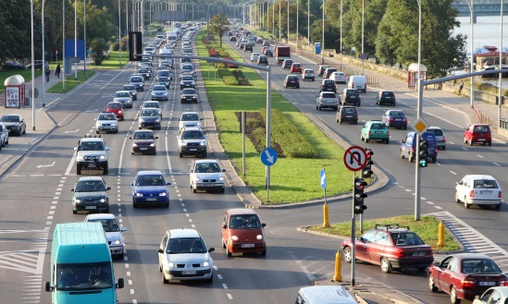
12. Муниципальная программа «Развитие и функционирование дорожно-транспортного комплекса»
Основными задачами муниципальной программы являются: повышение доступности и качества транспортных услуг для населения, развитие сети автомобильных дорог общего пользования местного значения на территории муниципального образования, обеспечение нормативного состояния автомобильных дорог местного значения, обеспечение деятельности (оказание услуг) муниципальных учреждений в сфере дорожного хозяйства.
№ п/п | Показатели (результаты), характеризующие достижение цели | Единица измерения | Фактическое значение в отчётном году | Плановое значение в текущем году | Прогноз на очередной финансовый год и на плановый период
 |  |  | 2023 год | 2024 год | 2025 год | 2026 год | 2027 год
1 | Доля автомобильных дорог местного значения, соответствующих нормативным требованиям | Процент | 99 | 99 | 99 | 99 | 99
2 | Количество погибших в дорожно-транспортных происшествиях, человек на 100 тысяч населения | человек на 100 тыс. населения | 0 | 1,51 | 1,51 | 1,51 | 1,51
3 | Количество объектов , на которых реализуются мероприятия по обеспечению транспортной безопасности | единица | - | 35 | 35 | 35 | 35
4 | Обеспечение организации транспортного обслуживания населения на муниципальных маршрутах регулярных перевозок по регулируемым тарифам в границах муниципального образования Московской области, включенных в Перечень маршрутов регулярных перевозок по регулируемым тарифам, на которых отдельным категориям граждан предоставляются меры социальной поддержки, утверждаемый Правительством Московской области | Процент | 99 | 99 | 99 | 99 | 99

Slide 50
13. Муниципальная программа «Цифровое муниципальное образование»
Основные цели муниципальной программы: повышение эффективности муниципального управления, развитие информационного общества в городском округе Лыткарино Московской области и создание достаточных условий институционального и инфраструктурного характера для создания и (или) развития цифровой экономики.
№ п/п | Показатели (результаты), характеризующие достижение цели | Единица измерения | Фактическое значение в отчётном году | Плановое значение в текущем году | Прогноз на очередной финансовый год и на плановый период
 |  |  | 2023 год | 2024 год | 2025 год | 2026 год | 2027 год
1 | Доля обращений за получением муниципальных (государственных) услуг в электронном виде с использованием РПГУ без необходимости личного посещения органов местного самоуправления и МФЦ от общего количества таких услуг | Процент | 100 | 95,7 | 95,8 | 96 | 96,2
2 | Доля работников ОМСУ муниципального образования Московской области, обеспеченных средствами электронной подписи в соответствии с установленными требованиями | Процент | 100 | 100 | 100 | 100 | 100
3 | Увеличение доли защищенных по требованиям безопасности информации информационных систем, используемых ОМСУ муниципального образования Московской области, в соответствии с категорией обрабатываемой информации, а также персональных компьютеров, используемых на рабочих местах работников, обеспеченных антивирусным программным обеспечением с регулярным обновлением соответствующих баз | Процент | 100 | 100 | 100 | 100 | 100
4 | Доля электронного юридически значимого документооборота в органах местного самоуправления и подведомственных им учреждениях в Московской области | Процент | 100 | 93 | 95 | 97 | 99
5 | Быстро/качественно решаем - Доля сообщений, отправленных на портал «Добродел» пользователями с подтвержденной учётной записью ЕСИА, которые имеют признак повторной отправки, повторного переноса сроков решения, нарушения срока предоставления ответа | Процент | 0 | 1 | 1 | 1 | 1

Slide 51
№ п/п | Показатели (результаты), характеризующие достижение цели | Единица измерения | Фактическое значение в отчётном году | Плановое значение в текущем году | Прогноз на очередной финансовый год и на плановый период
 |  |  | 2023 год | 2024 год | 2025 год | 2026 год | 2027 год
6 | Уровень удовлетворенности граждан качеством предоставления государственных и муниципальных услуг | Процент | 99 | 99,43 | 99,43 | 99,43 | 99,43
7 | Стоимостная доля закупаемого и (или) арендуемого ОМСУ муниципального образования Московской области отечественного программного обеспечения | Процент | 100 | 95 | 95 | 95 | 95
8 | Доля рабочих мест, обеспеченных необходимым компьютерным оборудованием и услугами связи в соответствии с требованиями нормативных правовых актов Московской области | Процент | 100 | 100 | 100 | 100 | 100
9 | Доля муниципальных (государственных) услуг, предоставленных без нарушения регламентного срока при оказании услуг в электронном виде на региональном портале государственных услуг | Процент | 99,9 | 98 | 98 | 98 | 98
10 | Доля домохозяйств, которым обеспечена возможность фиксированного широкополосного доступа к информационно-телекоммуникационной сети "Интернет" | процент | - | 90 | 92 | 94 | 96

Slide 52
14. Муниципальная программа «Архитектура и градостроительство»
Основными целями муниципальной программы являются: определение приоритетов и формирование политики пространственного развития муниципального образования Московской области, обеспечивающей градостроительными средствами преодоление негативных тенденций в застройке городов и других населенных мест, повышение качества жизни населения, формирование условий для устойчивого градостроительного развития.
№ п/п | Показатели (результаты), характеризующие достижение цели | Единица измерения | Фактическое значение в отчётном году | Плановое значение в текущем году | Прогноз на очередной финансовый год и на плановый период
 |  |  | 2023 год | 2024 год | 2025 год | 2026 год | 2027 год
1 | Наличие утвержденного в актуальной версии генерального плана городского округа Лыткарино (внесение изменений в генеральный план городского округа Лыткарино) | да/нет | нет | нет | нет | нет | нет
2 | Наличие утвержденных в актуальной версии Правил землепользования и застройки городского округа Лыткарино (внесение изменений в Правила землепользования и застройки городского округа Лыткарино) | да/нет | нет | нет | нет | нет | нет
3 | Наличие утвержденных нормативов градостроительного проектирования городского округа Лыткарино (внесение изменений в нормативы градостроительного проектирования городского округа Лыткарино) | да/нет | нет | нет | нет | нет | нет
4 | Наличие утвержденной карты планируемого размещения объектов местного значения муниципального образования Московской области | да/нет | нет | нет | нет | нет | нет
5 | Количество подготовленной документации по планировке территории в соответствии с документами территориального планирования Московской области, документами территориального планирования муниципального образования Московской области | Единица | - | 0 | 0 | 0 | 0
6 | Количество ликвидированных самовольных, недостроенных и аварийных объектов на территории муниципального образования Московской области | Процент | 57,1 | 3 | 3 | 3 | 3

Slide 53
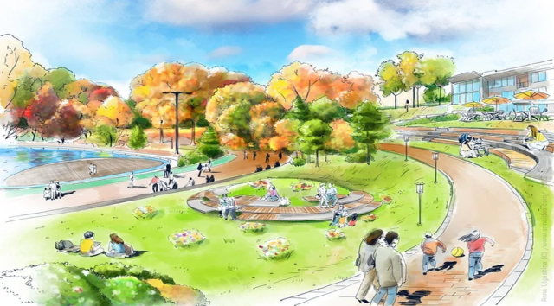
15. Муниципальная программа «Формирование современной комфортной городской среды»
Основными задачами программы являются: повышение качества и комфорта городской среды на территории муниципального образования, обеспечение условий для комфортного проживания жителей в многоквартирных домах, расположенных на территории городского округа Лыткарино, обеспечение деятельности Управления ЖКХ и РГИ города Лыткарино.
№ п/п | Показатели (результаты), характеризующие достижение цели | Единица измерения | Фактическое значение в отчётном году | Плановое значение в текущем году | Прогноз на очередной финансовый год и на плановый период
 |  |  | 2023 год | 2024 год | 2025 год | 2026 год | 2027 год
1 | Количество благоустроенных общественных территорий | Единица | 1 | 1 | 1 | 1 | 1
2 | Площадь дворовых территорий и общественных пространств, содержанных за счет бюджетных средств (2024 Обеспечено содержание дворовых территорий и общественных пространств за счет бюджетных средств) | Тысяча квадратных метров | 0 | 672,1 | 672,1 | 672,1 | 672,1
3 | Замена детских игровых площадок | Единица | 2 | 3 | 2 | 2 | 2
4 | Количество замененных неэнергоэффективных светильников наружного освещения | Единица | 0 | 315 | 0 | 0 | 0
5 | Количество установленных шкафов управления наружным освещением | Единица | 0 | 5 | 2 | 0 | 0
6 | Доля граждан, принявших участие в решении вопросов развития городской среды, от общего количества граждан в возрасте от 14 лет, проживающих в муниципальных образованиях, на территориях которых реализуются проекты по созданию комфортной городской среды | процент | - | 30 | 30 | 30 | 30

Slide 54
№ п/п | Показатели (результаты), характеризующие достижение цели | Единица измерения | Фактическое значение в отчётном году | Плановое значение в текущем году | Прогноз на очередной финансовый год и на плановый период
 |  |  | 2023 год | 2024 год | 2025 год | 2026 год | 2027 год
7 | Модернизация детских, игровых площадок, установленных ранее с привлечением средств бюджета Московской области | единица | - | 1 | 1 | 1 | 1
8 | Уровень освещенности территорий общественного пользования вне пределов городской черты на конец года, не менее | процент | - | 25 | 25 | 25 | 25
9 | Уровень освещенности территорий общественного пользования в пределах городской черты на конец года, не менее | процент | - | 67,26 | 70 | 70 | 70
10 | Обустроено и модернизировано контейнерных площадок | единица | - | 2 | 3 | 0 | 0
11 | Проведен ремонт подъездов МКД | единиц | - | 12 | 25 | 0 | 0
12 | Количество благоустроенных дворовых территорий | Единица | 4 | 4 | 3 | 3 | 3

Slide 55
16. Муниципальная программа «Переселение граждан из аварийного жилищного фонда»
Основные цели муниципальной программы: комплексное освоение и развитие территорий в целях жилищного строительства, создание условий для развития жилищного сектора и повышения уровня обеспеченности населения жильём, модернизация объектов коммунальной инфраструктуры
№ п/п | Показатели (результаты), характеризующие достижение цели | Единица измерения | Фактическое значение в отчётном году | Плановое значение в текущем году | Прогноз на очередной финансовый год и на плановый период
 |  |  | 2023 год | 2024 год | 2025 год | 2026 год | 2027 год
1 | Количество квадратных метров расселенного аварийного жилищного фонда за счет муниципальных программ | Тысяча квадратных метров | 0 | 0 | 0
2 | Количество граждан, переселенных из аварийного жилищного фонда за счет муниципальных программ | Тысяча человек | 0 | 0 | 0

Slide 56
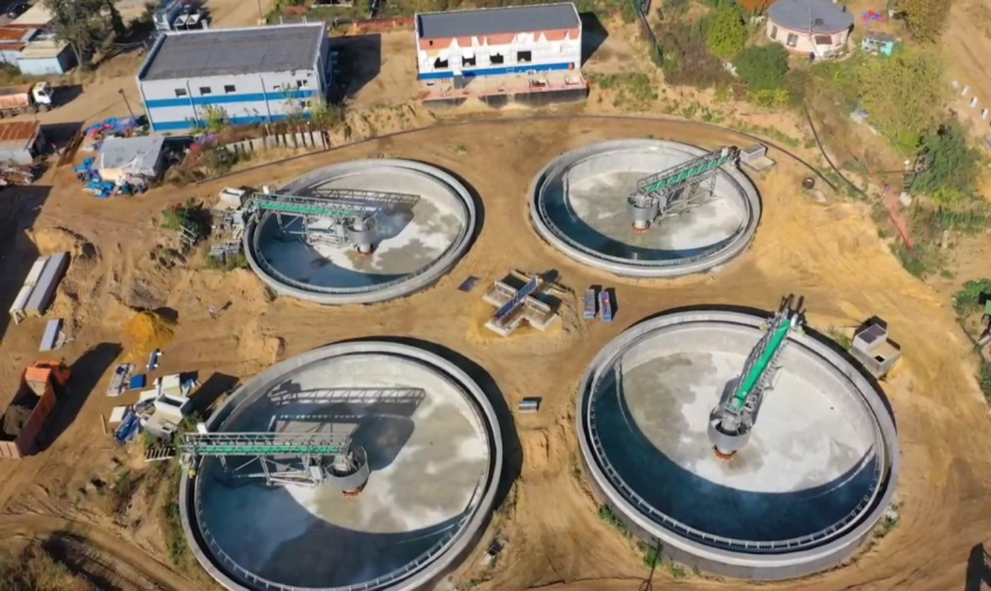
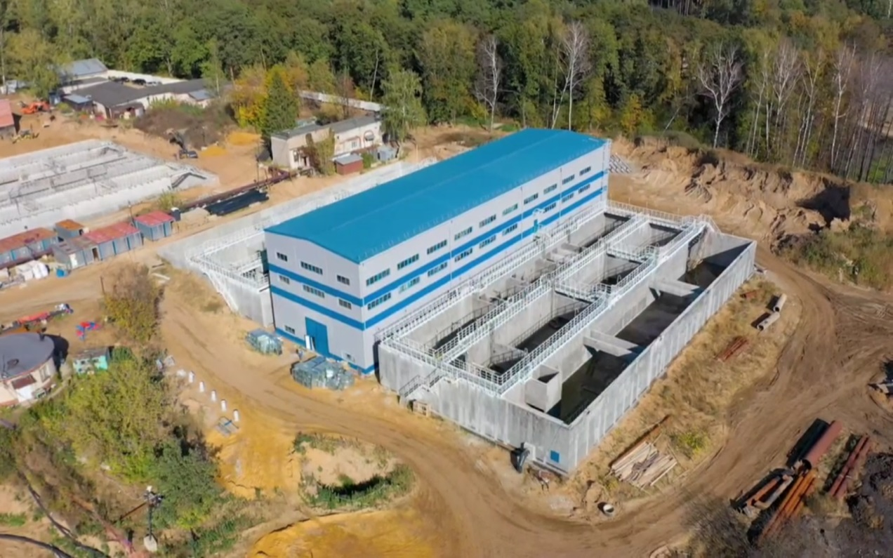
Общественно значимые проекты, реализуемые на территории городского округа Лыткарино Московской области в 2025 году и плановом периоде 2026 и 2027 годов
N п/п | Наименование социально-значимого проекта | Место реализации | Срок ввода объекта | Результат от реализации | Объём финансирования
 |  |  |  |  | 2025 год (тыс.руб.) | 2026 год (тыс.руб.) | 2027 год (тыс.руб.)
1 | 2 | 3 | 4 | 5 | 6 | 7 | 8
1 | Строительство городских канализационных очистных сооружений г.Лыткарино производительностью 30 000 м.куб. в сутки | Московская область, г. Лыткарино, улица Парковая | 2025 | Строительство объекта очистки сточных вод | 824 960,0 | 0,0 | 0,0

Slide 57
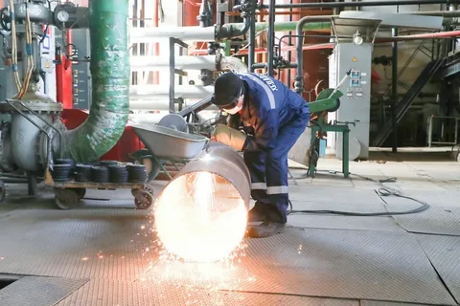
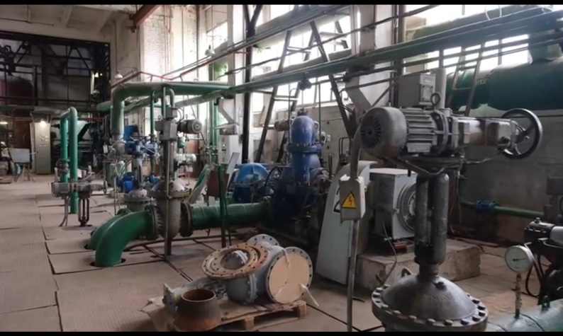
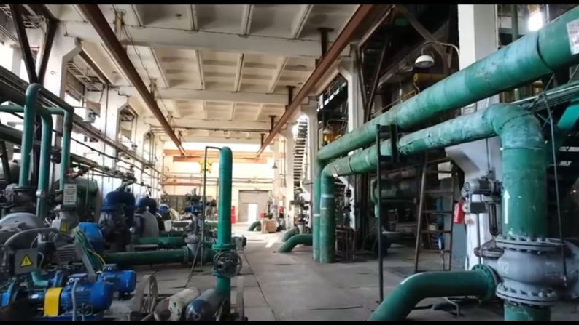
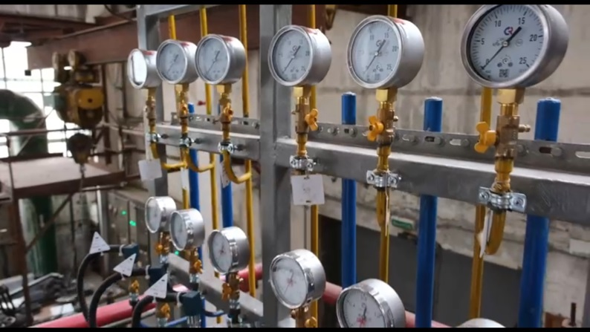
N п/п | Наименование социально-значимого проекта | Место реализации | Срок ввода объекта | Результат от реализации | Объём финансирования
 |  |  |  |  | 2025 год (тыс.руб.) | 2026 год (тыс.руб.) | 2027 год (тыс.руб.)
1 | 2 | 3 | 4 | 5 | 6 | 7 | 8
2 | Строительство и реконструкция объектов теплоснабжения (Котельная №1) | Московская область, г. Лыткарино, 5-й микрорайон, квартал 2, дом 5а | 2025 | Реконструкция объекта теплоснабжения | 104 507,8 | 0,0 | 0,0

Slide 58
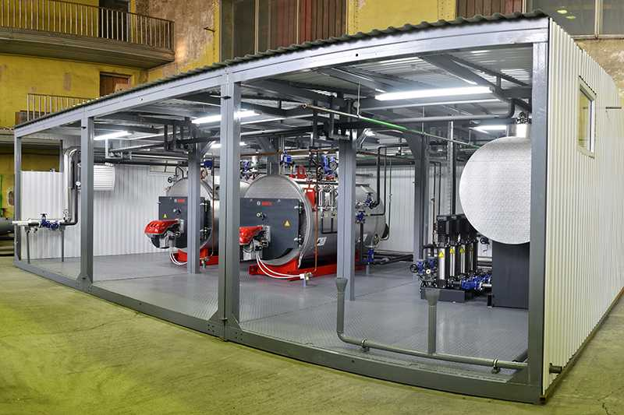
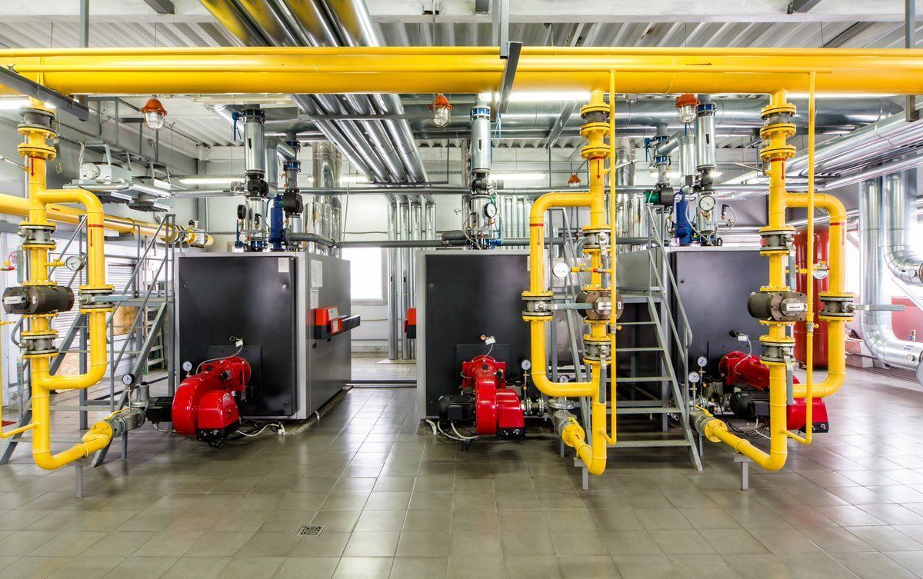
N п/п | Наименование социально-значимого проекта | Место реализации | Срок ввода объекта | Результат от реализации | Объём финансирования
 |  |  |  |  | 2025 год (тыс.руб.) | 2026 год (тыс.руб.) | 2027 год (тыс.руб.)
1 | 2 | 3 | 4 | 5 | 6 | 7 | 8
3 | Реализация мероприятий по строительству и реконструкции объектов теплоснабжения муниципальной собственности (строительство БМК мощностью 6,9 МВт, в т.ч. ПИР) | Московская область, г. Лыткарино, 6 мкр., стр.31 | 2027 | Строительство объекта теплоснабжения | 0,0 | 51 481,3 | 120 123,0
4 | Реализация мероприятий по строительству и реконструкции объектов теплоснабжения муниципальной собственности (строительство БМК мощностью 9,7 МВт, в т.ч. ПИР) | Московская область, г. Лыткарино, мкр.6, стр.30 | 2027 | Строительство объекта теплоснабжения | 0,0 | 120 620,3 | 120 620,3

Slide 59
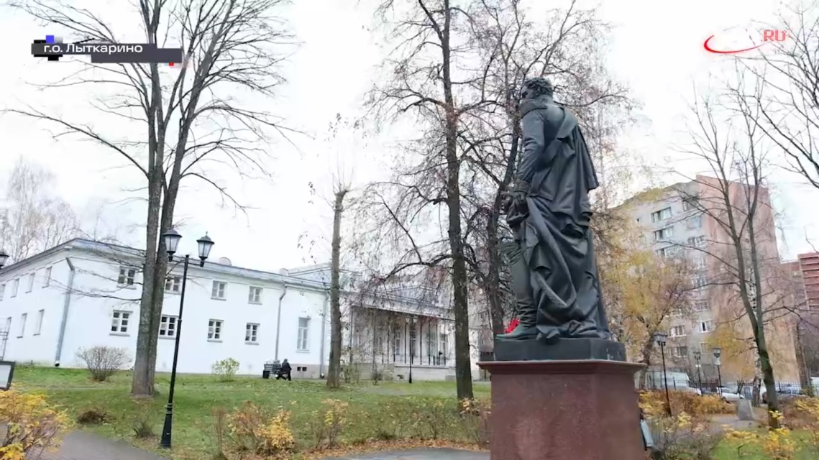
N п/п | Наименование социально-значимого проекта | Место реализации | Срок ввода объекта | Результат от реализации | Объём финансирования
 |  |  |  |  | 2025 год (тыс.руб.) | 2026 год (тыс.руб.) | 2027 год (тыс.руб.)
1 | 2 | 3 | 4 | 5 | 6 | 7 | 8
5 | Реализация программ формирования современной городской среды в части достижения основного результата по благоустройству общественных территорий (благоустройство нового сквера усадьбы Чернышевых) | Московская область, г. Лыткарино, квартал 7, дом 7а | 2025 | Благоустройство общественной территории (благоустройство сквера) | 108 345,0 | 0,0 | 0,0

Slide 60
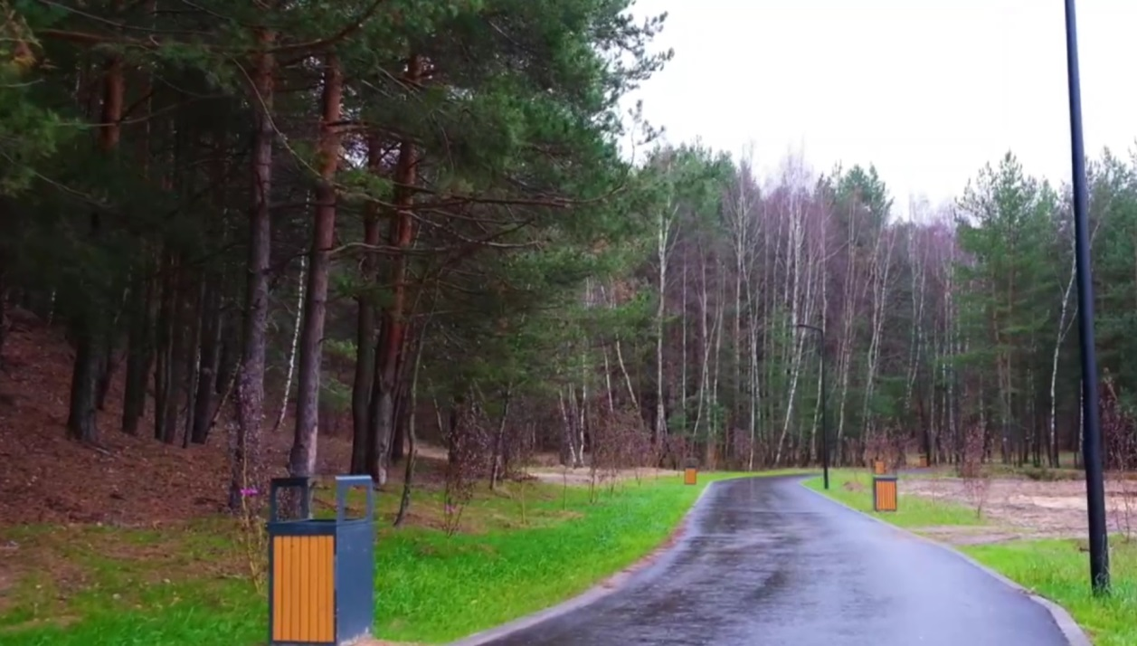
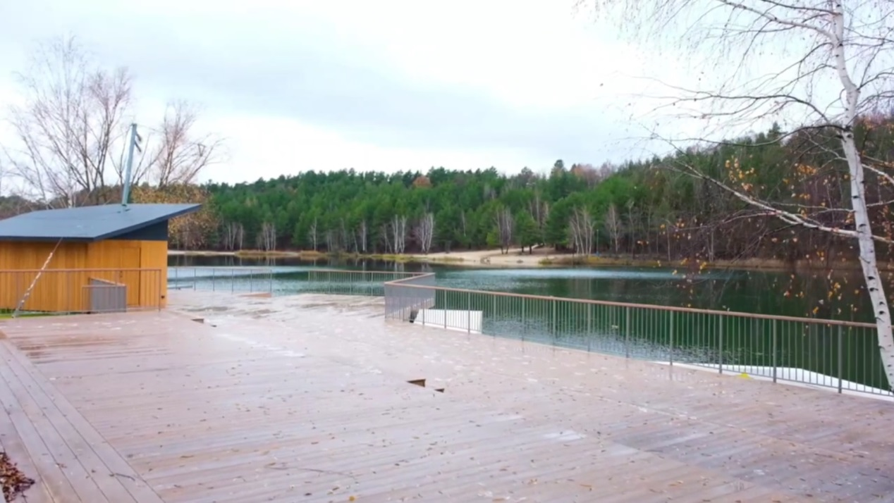
N п/п | Наименование социально-значимого проекта | Место реализации | Срок ввода объекта | Результат от реализации | Объём финансирования
 |  |  |  |  | 2025 год (тыс.руб.) | 2026 год (тыс.руб.) | 2027 год (тыс.руб.)
1 | 2 | 3 | 4 | 5 | 6 | 7 | 8
6 | Благоустройство лесопарка «Волкуша» | Московская область, Подольское лесничество, Томилинское участковое лесничество | 2025 | Благоустройство лесопарковой зоны | 232 300,0 | 0,0 | 0,0

Slide 61
Информация о расходах бюджета городского округа Лыткарино Московской области в 2025-2027 годах с учётом интересов целевых групп пользователей
№ | Наименование целевой группы | Численность представителей целевой группы (человек) | Наименование меры социальной поддержки | НПА, которым установлены меры социальной поддержки | Объём расходов
 |  |  |  |  | 2025 год (тыс. руб.) | 2026 год (тыс. руб.) | 2027 год (тыс. руб.)
1 | Дети-сироты и дети, оставшиеся без попечения родителей | 2 | Обеспечение детей-сирот и детей, оставшихся без попечения родителей, лиц из числа детей-сирот и детей, оставшихся без попечения родителей, жилыми помещениями за счёт средств субвенции из бюджета Московской области | Постановление главы городского округа Лыткарино от 15.11.2022 №715-п «Об утверждении муниципальной программы «Жилище» на 2023-2033 годы | 9 887,0 | 0,0 | 0,0
2 | Молодые семьи | 24 | Оказание государственной поддержки молодым семьям в виде социальных выплат на приобретение жилого помещения или создание объекта индивидуального жилищного строительства | Постановление главы городского округа Лыткарино от 15.11.2022 №715-п «Об утверждении муниципальной программы «Жилище» на 2023-2033 годы | 15 718,0 | 29 663,1 | 30 120,5

Slide 62
№ | Наименование целевой группы | Численность представителей целевой группы (человек) | Наименование меры социальной поддержки | НПА, которым установлены меры социальной поддержки | Объём расходов
 |  |  |  |  | 2025 год (тыс. руб.) | 2026 год (тыс. руб.) | 2027 год (тыс. руб.)
3 | Один из родителей (законных представителей) ребёнка, посещающего дошкольную общеобразовательную организацию, реализующую образовательную программу дошкольного образования | 2 600 | Выплата компенсации родительской платы за присмотр и уход за детьми, осваивающими образовательные программы дошкольного образования в организациях Московской области за счёт средств субвенции из бюджета Московской области | Приказ управления образования города Лыткарино от 18.12.2017 №575 "О внесении изменений в Приказ Управления образования от 15.07.2014 №247 "О реализации Порядка обращений за компенсацией родительской платы за присмотр и уход за детьми, осваивающими образовательные программы дошкольного образования в организациях Московской области, осуществляющих образовательную деятельность, и порядка ее выплаты» | 14 906,0 | 14 906,0 | 14 906,0
4 | Педагогические работники | 13 | Выплата пособий и доплат педагогическим работникам муниципальных дошкольных и общеобразовательных организаций - молодым специалистам | Постановление Правительства Московской области от 30.12.2020 № 1081/43 «О выплате пособия выпускникам профессиональных образовательных организаций или образовательных организаций высшего образования, приступившим к работе в государственных образовательных организациях Московской области или муниципальных организациях дополнительного образования детей в Московской области» | 1 908,0 | 1 908,0 | 1 908,0

Slide 63
Контактная информация
Финансовое управление города Лыткарино
Местонахождение (почтовый адрес):
140083, Московская область, городской округ Лыткарино,
микрорайон 2, д.13 (пристройка)
Электронный адрес: fu_lytkarinogo@mosreg.ru
Телефон 8(495)552-59-31
«Бюджет для граждан» ежегодно размещается на официальном сайте
городского округа Лыткарино в разделе
Экономика – Муниципальные финансы – Бюджет для граждан
Начальник Финансового управления города Лыткарино
Красавина Ирина Викторовна
Режим работы
С 9:00 до 13:00, с 14:00 до 18:00
Приемный день
Вторник с 14:00 до 18:00

